Slide 1
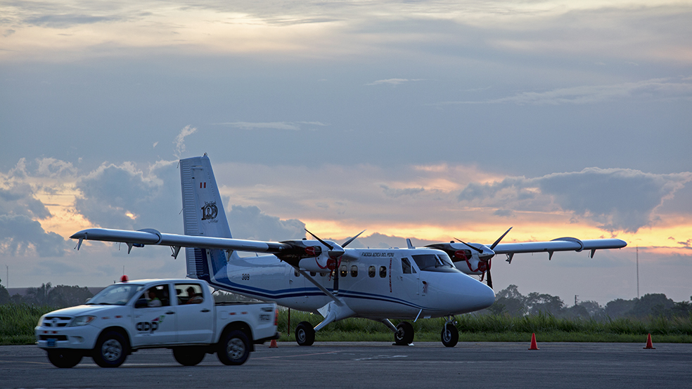
MEMORIA ANUAL 2017
AEROPUERTOS DEL PERÚ

Slide 2

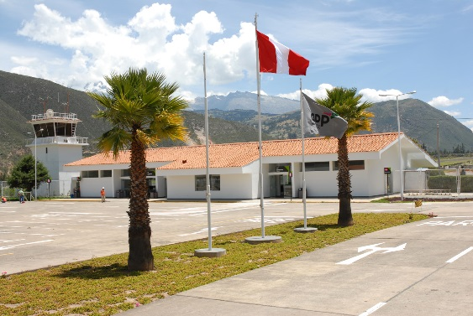
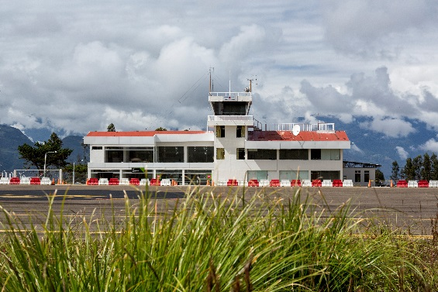
I. PRINCIPALES INDICADORES Y METAS ALCANZADAS AL AÑO 2017
Inversiones Ejecutadas
Aspectos Operativos
Aspectos Económicos y Comerciales
Aspectos Administrativos y Financieros
II. OBJETIVOS Y AGENDA DE TRABAJO PARA EL AÑO 2018
Programación de Inversiones
Aspectos Operativos
Aspectos Económicos y Comerciales
Aspectos Administrativos y Financieros
Otros aspectos relacionados con la Concesión para el año 2018
Conclusiones
Contenido

Slide 3
I. PRINCIPALES INDICADORES Y METAS ALCANZADAS AL AÑO 2017
I. 1. Programación de Inversiones

Slide 4
i) Actualización de los PMD: 1/2
En el año 2017, AdP continúo con el proceso de revisión y levantamiento de observaciones a la actualización de los Planes Maestros de Desarrollo (PMD) del Primer Grupo de Aeropuertos de Provincia de la República del Perú.
Asimismo, debemos indicar que en el 2017, se remitieron al MTC las actualizaciones de los PMD, divididas en cuatro Grupos:
1.1. Planes Maestros de Desarrollo (PMD)
GRUPO 1
Tarapoto
Pisco
Tumbes
Remisión PMD Tarapoto al MTC con último LOB en dic. 2017.
A la fecha en revisión del MTC.
Remisión PMD Pisco y Tumbes con último LOB en feb. 2018
GRUPO 2
Anta
Pucallpa
Chiclayo
Remisión de PMD al MTC con último LOB en dic. 2017.
A la fecha en revisión del MTC.

Slide 5
i) Actualización de los PMD: 1/2
GRUPO 3
Iquitos
Cajamarca
Chachapoyas
Remisión PMD al MTC con LOB del OSITRAN entre julio y agosto de 2017
A la fecha en revisión del MTC.
1.1. Planes Maestros de Desarrollo (PMD)
GRUPO 4
Talara
Iquitos
Cajamarca
Remisión PMD al MTC con LOB del OSITRAN entre julio y agosto de 2017
A la fecha en revisión del MTC.

Slide 6
ii) Terrenos Requeridos para las Obras de los PMD:
2/2
El MTC a través de la Oficina General de Administración (OGA), continua con el proceso de saneamiento físico legal de los terrenos de ampliación de los aeropuertos.
A la fecha, continúan con el desarrollo de expedientes requeridos para la valorización de los terrenos, con la finalidad de adquirir los mismos para el desarrollo las obras de los PMD.
1.1. Planes Maestros de Desarrollo (PMD)

Slide 7
i. Estudios relacionados a las Obras de los PRMLA 1/7
Aeropuerto de Chiclayo:
Mediante Oficio N° 0001-2017-MTC/12.08, de fecha 05.01.2017, DGAC aprobó la modificación del plazo para la ejecución de la Obra: “Mejoramiento del Sistema de Pistas y Cerco Perimétrico del Aeropuerto de Chiclayo, a 543 días”
Con Oficio N°0004-2017-MTC/12.08, de fecha 05.01.2017, la DGAC dio su conformidad para la elaboración de un solo programa de ejecución de obras (PEO) para los proyectos de Chiclayo y Piura.
  Con Carta N°364-2017-GR-AdP, de fecha 12.05.2017, AdP presentó a OSITRAN el PEO del proyecto de Chiclayo, el mismo que fuera aprobado mediante el Oficio N°3824-2017-GSF-OSITRAN, de fecha 18.05.2017.
  Con Carta N°177-2017-SERFOR/DGGSPFFS, de fecha 22.06.2017 SERFOR otorgó la Autorización de Desbosque con RDG N°186-2017-SERFOR-DGGSPFFS, cuya vigencia es de 1 año.
  Con fecha 28.08.2017, se publicaron las bases del Concurso LPI N°002-17: Mejoramiento del Sistema de Pistas y Cerco Perimétrico del Aeropuerto de Chiclayo.
Con fecha 06.11.2017, El Comité de Concurso LPI-002-17 –AdP, mediante la Circular N°001, comunicó que quedaba suspendido el Proceso de Selección de la Obra: Mejoramiento del Sistema de Pistas y Cerco Perimétrico del Aeropuerto de Chiclayo
1.2. Ingeniería

Slide 8
i. Estudios relacionados a las Obras de los PRMLA 2/7
Aeropuerto de Piura:
Mediante Oficio N° 0002-2017-MTC/12.08, de fecha 05.01.2017, la DGAC aprobó la modificación del plazo de ejecución de obra “Mejoramiento del Sistema de Pistas y Cerco Perimétrico del Aeropuerto de Piura” a 618 día.
Con Oficio N° 004-2017-MTC/12.08, de fecha 05.01.2017, la DGAC dio su conformidad para la elaboración de un solo programa de ejecución de obras (PEO) para los proyectos de Chiclayo y Piura.
Con Oficio N° 0378-2017-MTC/25, de fecha 03.02.2017, la DGAC remitió el Informe N°0061-2017-MTC/12.08 donde señala que el presupuesto en dólares ($49,152,623.17) es conforme y equivalente a S/. 167,610,445.
Con Oficio N°3608-2017-GSF-OSITRAN, de fecha 10.05.2017, OSITRAN aprobó el Programa de Ejecución de Obra (PEO) del Proyecto de Piura.
Con Carta N°414-2017-GR-AdP, de fecha 24.05.2017, AdP remitió a OSITRAN cronograma del proceso de selección para el Proyecto de Piura.
El 26.06.2017 se publicó la Licitación Pública Internacional LPI N°001-17-AdP, para seleccionar al contratista que ejecutará la Obra.
Con Oficio N°189-2017-MTC/12.08, de fecha 02.08.2017, el MTC remitió Acta de Coordinación DGAC – AdP concluyendo que es posible y necesaria la ejecución en simultáneo de las rehabilitaciones del lado aire de Piura y Chiclayo.
1.2. Ingeniería

Slide 9
i. Estudios relacionados a las Obras de los PRMLA 3/7
Aeropuerto de Piura (cont.):
Con fecha 29.08.2017, el Comité de Concurso LPI-001-17–AdP emitió la Circular N°001, comunicando la suspensión del Proceso de Selección.
Con Carta N° 941-2017-GR-AdP, de fecha 20.10.2017, se presentó al MTC aclaraciones a los ETEs del Aeropuerto de Piura.
Mediante Oficio N°0282-2017-MTC/12.08, de fecha 23.11.2017, el MTC solicitó la reestructuración de los ETE de Obra para que se cuente con una versión actualizada de los mismos, siendo presentados mediante nuestra Carta N°1125-2017-GR-AdP, de fecha 06.12.2017.
Aeropuerto de Tarapoto:
Mediante Carta N° 520-2017-GR-AdP, de fecha 03.07.2017, AdP presentó el levantamiento de observaciones a la Actualización del PRMLA del Aeropuerto de Tarapoto.
Con Oficio N° 571-2017-MTC/12.08, de fecha 06.10.2017, DGAC aprobó el informe de Actualización del PRMLA del Aeropuerto de Tarapoto
1.2. Ingeniería

Slide 10
i. Estudios relacionados a las Obras de los PRMLA 4/7
Aeropuerto de Talara:
Mediante Carta N° 618-2017-GR-AdP, de fecha 26.07.2017, AdP reingresó a la DGAC la. Actualización del Programa de Rehabilitación y Mejoramiento del Lado Aire (PRMLA) del Aeropuerto de Talara.
Mediante el Oficio N° 578-2017-MTC/12.08, de fecha el 06.10.2017, el MTC emitió observaciones a la actualización del PRMLA de Talara, las mismas que fueron levantadas por AdP con Carta N°1135-2017-GR-AdP, de fecha 12.12.2017.
  Con Carta N°217-2017-GR-AdP, de fecha 17.04.2017, presentamos al MTC el Programa Multianual de Inversiones (PMI), el cual incorpora la Rehabilitación del Lado Aire del Aeropuerto de Talara como Inversión de Rehabilitación.
  Con Oficio N°164-2017-MTC/12.08, de fecha 04.07.2017, MTC comunica que el PMI 2017 de AdP, fue derivado a la DGCT, a fin de que se incorpore al PMI del MTC.
  Con Oficio N°0190-2017-MTC/12.08, de fecha 07.08.2017, DGAC comunicó a AdP que mediante Resolución Ministerial N° 368-2017-MTC/01, de fecha 16.05.2017, se aprobó el PMI del sector transportes y comunicaciones para el periodo 2018-2020, el cual incluye la relación de intervenciones propuestas por AdP mediante la Carta N° 217-2017-GR-AdP.
  Con Oficio N°3310-2017-MTC/25, de fecha 15.08.2017, el MTC comunica la priorización de los proyectos e inversiones del Primer Grupo de Aeropuertos de Provincia de la República del Perú, señalando que el Aeropuerto de Talara deberá tener intervenciones asociadas al Programa de Mantenimiento Periódico (PMP). De igual forma solicita que el Concesionario inicie los estudios correspondientes al Proyecto de Inversión Pública (PIP).
1.2. Ingeniería

Slide 11
i. Estudios relacionados a las Obras de los PRMLA 5/7
Aeropuerto de Tumbes:
Con Carta N° 993-2017-GR-AdP, de fecha 03.11.2017, AdP presentó a la DGAC el levantamiento de observaciones de la Actualización del PRMLA del Aeropuerto de Tumbes.
Con Oficio N°774-2017-MTC/12.08, de fecha 26.12.2017, DGAC emitió observaciones a la Rev. C de la Actualización del PRMLA del Aeropuerto de Tumbes.
Con Oficio N°3310-2017-MTC/25 de fecha 15.08.2017, el MTC comunica la priorización de los proyectos e inversiones del Primer Grupo de Aeropuertos de Provincia de la República del Perú, indicando que en el Aeropuerto de Tumbes deberá iniciarse los estudios correspondientes de Inversión de Rehabilitación, el cual deberá incluir cercos perimetrales para reposición.
Con fecha 29.11.2017 se otorgó la Buena Pro mediante la AD-025-2017-AdP, para el “Servicio de Consultoría para elaborar en el marco de invierte.pe, los Términos de Referencia para la Elaboración del ETE del Proyecto de Rehabilitación del lado aire del Aeropuerto de Tumbes”.
Aeropuerto de Chachapoyas:
  Carta N° 1061-2017-GR-AdP, de fecha 17.11.2017, AdP presentó a la DGAC el levantamiento de observaciones de la Actualización del PRMLA del Aeropuerto de Chachapoyas.
1.2. Ingeniería

Slide 12
i. Estudios relacionados a las Obras de los PRMLA 6/7
Aeropuerto de Pucallpa:
  Carta N° 995-2017-GR-AdP, de fecha 03.11.2017, AdP presentó a la DGAC el levantamiento de observaciones de la Actualización del PRMLA del Aeropuerto de Pucallpa, los mismos que fueron aprobados mediante el Oficio N° 773-2017-MTC/12.08, de fecha 26.12.2017.
  Con Oficio N°3310-2017-MTC/25, de fecha 15.08.2017, el MTC comunicó la priorización de los proyectos e inversiones del Primer Grupo de Aeropuertos de Provincia de la República del Perú, indicando que en el aeropuerto de Pucallpa deberá iniciarse los estudios correspondientes de Inversión de Rehabilitación, el cual deberá incluir cercos perimetrales para reposición.
  Con fecha 18.09.2017 se otorgó la Buena Pro mediante la AD-022-2017-AdP, para el “Servicio de Consultoría para elaborar en el marco de invierte.pe, Los Términos de Referencia para la Elaboración del ETE del Proyecto de Rehabilitación del lado aire del Aeropuerto de Pucallpa”
  Con Oficio N°788-2017-MTC/12.08, de fecha 28.12.2017, el MTC comunicó a AdP la aprobación de los Términos de Referencia para la elaboración del ETE del Proyecto de Rehabilitación del Lado Aire y Cerco Perimétrico del Aeropuerto de Pucallpa, los mismos que fueron presentados mediante la Carta N°1108-2017-GR-AdP, fecha 04.12.2017.
Aeropuerto de Anta:
  Mediante el Oficio N° 775-2017-MTC/12.08, de fecha 26.12.2017, la DGAC aprobó la Actualización del PRMLA del Aeropuerto de Anta, los mismos que fueron presentados mediante la Carta N° 992-2017-GR-AdP, de fecha 03.11.2017.
1.2. Ingeniería

Slide 13
i. Estudios relacionados a las Obras de los PRMLA 7/7
Aeropuerto de Trujillo:
  Con Carta N° 1115-2017-GR-AdP, de fecha 04.12.2017, AdP presentó a la DGAC el levantamiento de observaciones de la Actualización del PRMLA del Aeropuerto de Trujillo.
  Con Carta N°217-2017-GR-AdP, de fecha 17.04.2017, se presentó al MTC el Programa Multianual de Inversiones el cual incorpora la Rehabilitación del Lado Aire del Aeropuerto de Trujillo como Inversión de Rehabilitación.
  Con Oficio N°164-2017-MTC/12.08, de fecha 04.07.2017, MTC comunica que el PMI 2017 de AdP, fue derivado a la DGCT y se hizo de conocimiento a la Dirección de Inversiones, a fin de que se incorpore al PMI del MTC.
  Con Oficio N°0190-2017-MTC/12.08, de fecha 07.08.2017, DGAC comunicó a AdP que, mediante Resolución Ministerial N° 368-2017-MTC/01, de fecha 16.05.2017, se había la aprobado el PMI del sector transportes y comunicaciones para el periodo 2018-2020, el cual incluye la relación de intervenciones propuestas por nuestra representada mediante la Carta N° 217-2017-GR-AdP.
  Con Oficio N°3310-2017-MTC/25 de fecha 15.08.2017, el MTC comunica la priorización de los proyectos e inversiones del Primer Grupo de Aeropuertos de Provincia de la República del Perú, indicando que el Aeropuerto de Trujillo deberá tener intervenciones asociadas al Programa de Mantenimiento Periódico (PMP). De igual forma solicita que el Concesionario inicie los estudios correspondientes al Proyecto de Inversión Pública (PIP).
1.2. Ingeniería

Slide 14
ii. Estudios relacionados a las Obras de los PMD 1/3
Aeropuerto de Chiclayo:
Con Oficio N° 008-2016-MTC/12.08, de fecha 11.01.2017, DGAC emitió la aprobación del Estudio de Pre inversión a Nivel de Perfil del Proyecto de Inversión Pública (PIP) Mejoramiento del Servicio Aeroportuario de la Región Lambayeque mediante la Modernización del Aeropuerto de Chiclayo.
El 15.02.2017 se Inició el estudio de Factibilidad con el Consorcio de CESEL-INECO.
Con Oficio N°7286-2017-GSF-OSITRAN, de fecha 29.09.2017, OSITRAN remite Informe N°1185-2017-JCA-GSF-OSITRAN en el cual indica la aprobación de la liquidación a nivel de Perfil por el monto de $1’590,730.79 (sin IGV).
Mediante el Trámite N° 06716-2017, de fecha 13.12.2017, se solicitó de clasificación EVAP.
Con Cédula de Notificación N°043-2017-SENACE-JEF/DEIN, de fecha 26.12.2017, SENACE observó el EVAP presentado solicitando que se integre la información del EVAP del PMD con la DIA aprobada del PRMLA.
Con Carta N°1208-2017-GR-AdP de fecha 27.12.2017, AdP remite a la DGAC el Informe 6F (Versión A): Estudio de Factibilidad, el que involucra los informes parciales del 1F al 5F desarrollados por el consultor CCI.
1.2. Ingeniería

Slide 15
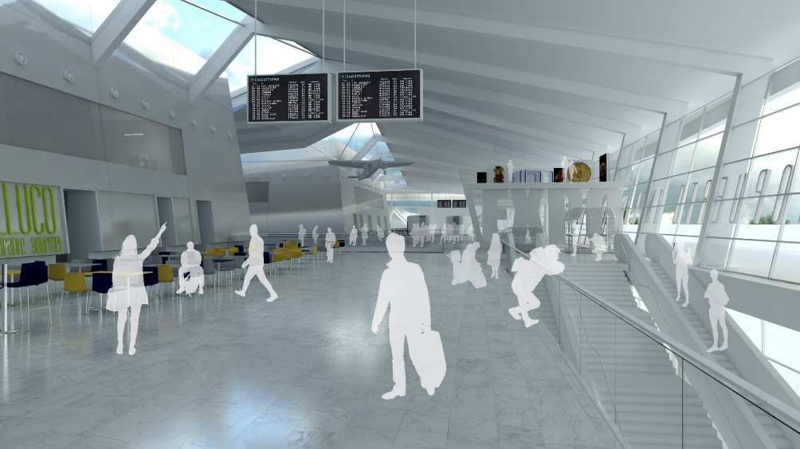
ii. Estudios relacionados a las Obras de los PMD 2/3
Aeropuerto de Chiclayo:
1.2. Ingeniería

Slide 16
ii. Estudios relacionados a las Obras de los PMD 3/3
Aeropuerto de Piura:
  El 30.11.2015, se convocó al Proceso de Selección: CPI N°001-15-AdP para contratar los estudios de pre inversión a nivel de Perfil y Factibilidad en el Marco del SNIP del Proyecto de Modernización del Aeropuerto de Piura (PMD Piura).
  El 25.01.2016 se suspendió el Concurso Público Internacional (CPI) de los estudios de pre inversión por motivo de expropiación de terrenos.
  Se continúa a la espera de que el MTC finalice la expropiación de terrenos, con lo cual se procederá a realizar los Estudios de Pre inversión a Nivel de Perfil en el marco del Invierte.pe.
Aeropuerto de Iquitos:
  El 14.10.2016, se convocó al Proceso de Selección: CPI N°001-16-AdP para contratar los estudios de pre inversión a nivel de Perfil y Factibilidad en el Marco del SNIP del Proyecto de Modernización del Aeropuerto de Iquitos (PMD Iquitos), el mismo que fuera suspendido por la creación de Invierte.pe y derogación del SNIP, lo que implicó que el TdR aprobado quede sin efecto.
  Con Carta N°76-2017-ING-AdP, de fecha 02.10.2017, AdP remite al Consultor la carta de Notificación de Inicio de Servicio (NIS) para la revisión adecuación de los TdR para el Perfil con invierte.pe
  Con Carta N°1123-2017-GR-AdP, de fecha 05.12.2017, AdP presenta a la DGAC los TdR para la elaboración de los Estudios de Pre inversión a nivel de Perfil del Proyecto de Mejoramiento del Servicio Aeroportuario de Iquitos.
Mediante Oficio N°778-2017-MTC/12.08, de fecha 26.12.2017, la DGAC devolvió los TDR indicando que previamente debe aprobarse la actualización del PMD.
1.2. Ingeniería

Slide 17
iii. Equipamiento 1/3
Durante el 2017, se elaboraron 31 ETEs los cuales han sido presentados para revisión y aprobación por parte del OSITRAN y MTC, respectivamente. A la fecha se han aprobado 8 ETEs, quedando el resto de ellos en proceso de revisión y/o levantamiento de observaciones y/o de aprobación.
Ítem | ETE | Descripción | Rev. | Oficio/Carta | Fecha | Estatus
1 | ETE-ADP-GE-0961 | Climatización del Aeropuerto de Pucallpa | A | Carta N°919-2017-GR-AdP | 11-Oct-17 | Observado OSITRAN
2 | ETE-ADP-GE-0962 | Climatización del Aeropuerto de Tarapoto | A | Carta N°918-2017-GR-AdP | 11-Oct-17 | Observado OSITRAN
3 | ETE-ADP-GE-0980 | Botas para Trajes Encapsulados Nivel A Traje de protección Encapsulado nivel A | A | Oficio N°012-2018-MTC/12.08 | 18-Ene-18 | APROBADO
4 | ETE-ADP-GE-0986 | Camión de Bomberos | A | Carta N°1178-2017-GR-AdP | 20-Dic-17 | En revisión
5 | ETE-ADP-GE-0987 | Camioneta Pick up 4x2, doble cabina | B | Carta N°1160-2017-GR-AdP | 15-Dic-17 | En revisión
6 | ETE-ADP-GE-0988 | Moto lineal | B | Oficio N°767-2017-MTC/12.08 | 18-Dic-17 | APROBADO
7 | ETE-ADP-GE-0997 | Cañón de estruendo | C | Carta N°1067-2017-GR-AdP | 20-Nov-17 | En revisión MTC
8 | ETE-ADP-GE-0999 | Cetrería Robotizada | A | Carta N°1206-2017-GR-AdP | 27-Dic-17 | En revisión
9 | ETE-ADP-GE-1001 | Equipo de medición de fricción | A | Carta N°812-2017-GR-AdP | 19-sep-17 | Observado OSITRAN
10 | ETE-ADP-GE-1011 | Equipo de protección personal | A | Carta N°1162-2017-GR-AdP | 18-Dic-17 | En revisión
11 | ETE-ADP-GE-1019 | Equipo de protección personal | A | Carta N°1163-2017-GR-AdP | 18-Dic-17 | En revisión
12 | ETE-ADP-GE-0975 | Barriers de protección para obras | B | Carta N°901-2017-GR-AdP | 09-Oct-17 | Observado MTC
1.2. Ingeniería

Slide 18
iii. Equipamiento 2/3
Ítem | ETE | Descripción | Rev. | Oficio/Carta | Fecha | Estatus
13 | ETE-ADP-GE-0976 | Concentrado de espuma al 3% | A | Carta N°637-2017-GR-AdP | 01-Ago-17 | Observado MTC
14 | ETE-ADP-GE-0977 | Conos de seguridad 100 Und. y cadenas para ordenamiento de flujo de pasajeros en plataforma | B | Carta N°901-2017-GR-AdP | 09-Oct-17 | Observado MTC
15 | ETE-ADP-GE-0978 | Detector de metales portátil | B | Carta N°1040-2017-GR-AdP | 13-sep-17 | DEVUELTO MTC
16 | ETE-ADP-GE-0979 | Polvo químico seco PQS | A | Oficio N°730-2017-MTC/12.08 | 07-Dic-17 | APROBADO
17 | ETE-ADP-GE-0984 | Cestos de basura | B | Carta N°996-2017-GR-AdP | 06-Nov-17 | DEVUELTO MTC
18 | ETE-ADP-GE-0985 | Muebles para el personal operativo y administrativo de AdP | B | Carta N°1014-2017-GR-AdP | 07-Nov-17 | DEVUELTO MTC
19 | ETE-ADP-GE-0996 | Binoculares | B | Oficio N°771-2017-MTC/12.08 | 18-Dic-17 | APROBADO
20 | ETE-ADP-GE-0998 | Grupo Electrógeno Móvil | B | Carta N°1012-2017-GR-AdP | 07-Nov-17 | DEVUELTO MTC
21 | ETE-ADP-GE-1000 | Cortadora de disco para pavimentos | B | Carta N°1041-2017-GR-AdP | 13-Nov-17 | DEVUELTO MTC
22 | ETE-ADP-GE-1004 | Motoguadaña | B | Oficio N°764-2017-MTC/12.08 | 18-Dic-17 | APROBADO
1.2. Ingeniería

Slide 19
iii. Equipamiento 3/3
1.2. Ingeniería

Slide 20
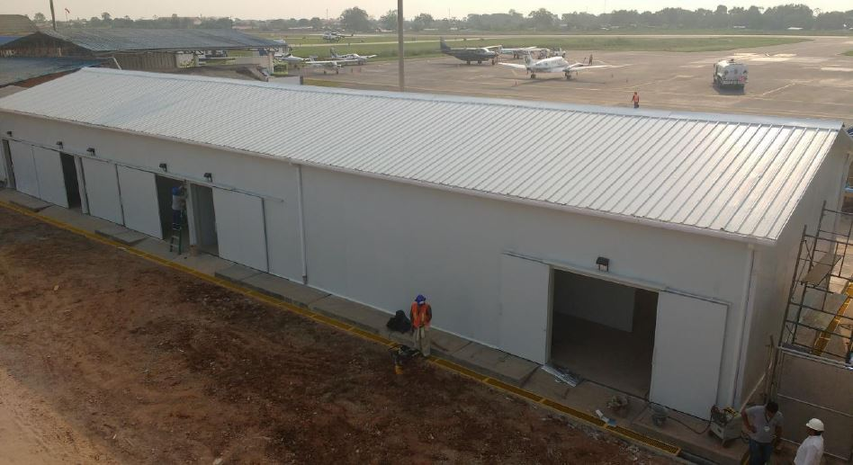
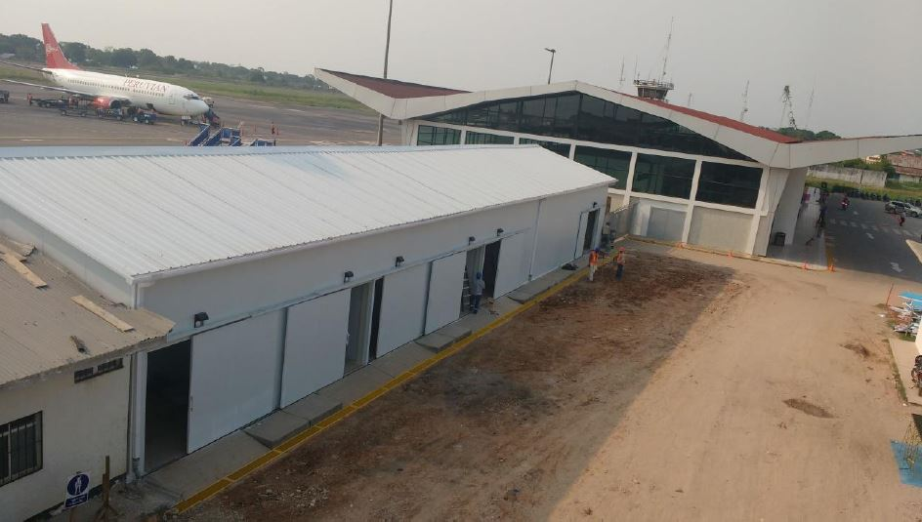
i. Inversiones en Obras 1/2
Aeropuerto de Pucallpa
Construcción de Almacenes: Monto de la Inversión: $ 189,815.00 sin incluir el IGV
1.3. Obras y Equipamiento
Almacén del Aeropuerto de Pucallpa – Vista 02

Slide 21
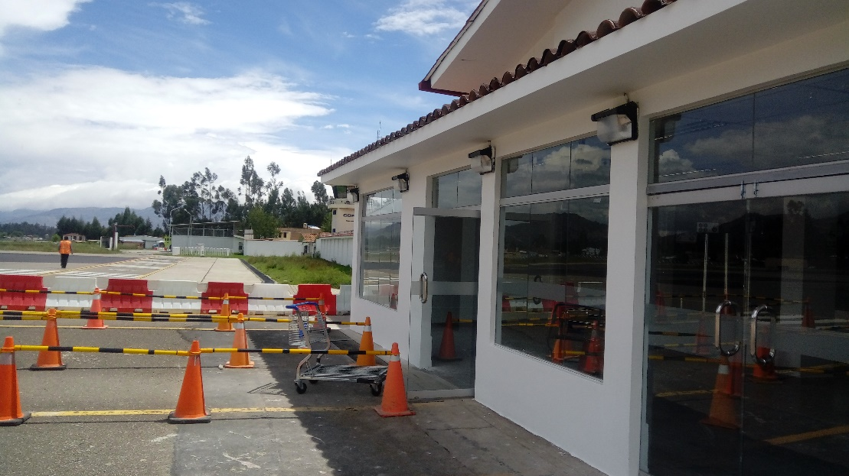
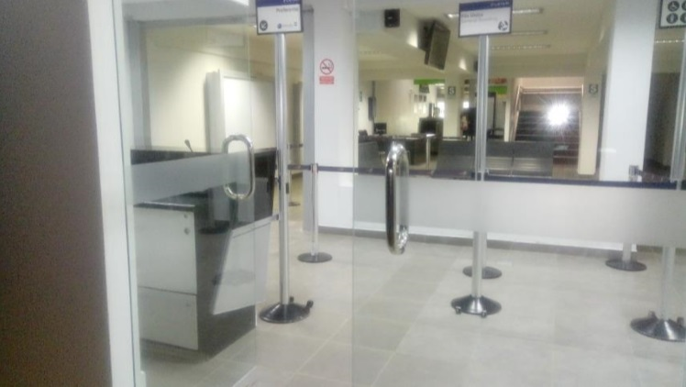
i. Inversiones en Obras 1/2
Aeropuerto de Cajamarca:
Ampliación de la Sala de Embarque: Monto de la Inversión: S/ 98,600.22 sin incluir el IGV
1.3. Obras y Equipamiento
Almacén del Aeropuerto de Pucallpa – Vista 02

Slide 22
1.4. Montos históricos de inversión anual ejecutados desde el inicio de obras hasta el 2017
DESCRIPCION | DETALLE | 2007 | 2008 | 2009 | 2010 | 2011 | 2012 | 2013 | 2014 | 2015 | 2016 | 2017 | Acumulado a 2017
PERIODO INICIAL
 | OBRAS | 3,702,177 | 11,119,337 | 22,384,033 | 54,593 | 587,969 | 138,292 | - | - | - | - | - | 37,986,402
PERIODO REMANENTE
Programa de Rehabilitación y Mejoramiento Lado Aire | PRMLA ESTUDIOS | - | - | 6,091 | 1,873 | - | 44,318 | 431,260 | 1,492,572 | 1,344,965 | 641,184 | 1,406,356 | 5,368,621
 | PRMLA OBRAS |  |  |  |  |  |  |  |  |  |  |  | -
Plan Maestro de Desarrollo | PMD ESTUDIOS | - | 547,606 | 400,230 | 340,841 | 315,054 | - | 36,828 | 716,507 | 510,884 | 121,187 | 351,726 | 3,340,864
 | PMD OBRAS | - | - | - | 74,792 | 135,224 | 7,117,445 | 15,567,022 | 13,537,852 | 10,463,244 | 435,172 | 29,333 | 47,360,083
Programa Inversiones en Equipamiento | PIE Equipamto. | - | - | - | - | - | - | - | - | - | 1,440 | 522,557 | 523,997
Mantenimiento | Mantto Correctivo | - | 2,371,219 | 1,649,746 | 562,789 | 239,306 | 2,462,505 | 825,711 | 944,296 | 367,333 | 237,681 | 723,344 | 10,383,930
 | Mantto Preventivo | - | - | - | - | - | - | 3,286,165 | 18,588,513 | 5,628,971 | 4,622,665 | 145,055 | 32,271,368
Monto Anual |  | 3,702,177 | 14,038,162 | 24,440,100 | 1,034,889 | 1,277,552 | 9,762,561 | 20,146,986 | 35,279,740 | 18,315,398 | 6,059,329 | 3,178,372 | 137,235,266
Monto Acumulado |  | 3,702,177 | 17,740,340 | 42,180,440 | 43,215,329 | 44,492,880 | 54,255,441 | 74,402,427 | 109,682,167 | 127,997,566 | 134,056,894 | 137,235,266
Almacén del Aeropuerto de Pucallpa – Vista 02

Slide 23
I. 2. Aspectos Operativos

Slide 24
Evolución Histórica Anual de accidentes desde inicio de la explotación.
Desde el año 2007 al 31 de diciembre del 2017 se tuvieron los siguientes accidentes:
Manuales de Aeródromos
En el año 2017 se continuó con la revisión de los Manuales que comprenden el Manual de Aeródromo:
Programa de Seguridad
Manual de Procedimiento SEI
Plan de Emergencia
Manual de Uso de Plataforma
Manual de Aeródromos
Programa para prevenir el uso inadecuado de sustancias psicoactivas en la esfera de la aviación civil.
1.1. Operaciones

Slide 25
Comité de Aeródromos
1.1. Operaciones
Peligro Aviario y Fauna Silvestre
Se realizaron charlas y/o campañas de sensibilización a la población.
Se coordinó con las autoridades locales (municipalidades) reubicación de botaderos y realización de limpieza.
Se realizó dispersión y mitigación de fauna silvestre con los diferentes métodos que cuentan los aeropuertos.
Se gestionó, ante la autoridad competente, la autorización de caza sanitaria en los aeropuertos que tenían mayor influencia de fauna.
Se realizaron los Estudios Ornitológicos de los aeropuertos de Anta, Cajamarca, Chachapoyas, Chiclayo, Iquitos, Pisco, Piura, Pucallpa, Talara, Tarapoto y Tumbes

Slide 26
Intranet
Durante el 2017, se mejoraron los procesos automatizados en el portal de operaciones como:
Gestión de Reclamos
Fauna Silvestre
Safety Management System (Sistema de Gestión de la Seguridad Operacional - SMS)
Niveles de Amenaza
Actas de OSITRAN
1.1. Operaciones

Slide 27
Gestión de Operaciones
Se continúo con la puesta en marcha de la operación en las nuevas instalaciones del Aeropuerto de Pisco.
Inicio de operaciones del sistema de inspección de equipaje de bodega por medio de Máquina de Rayos X para 08 aeropuertos. En los aeropuertos de Iquitos y Chiclayo inició la operación.
1.1. Operaciones

Slide 28
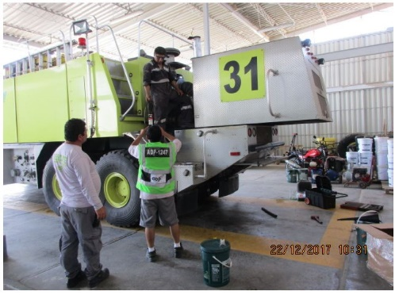
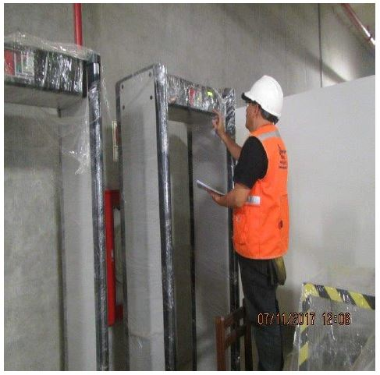
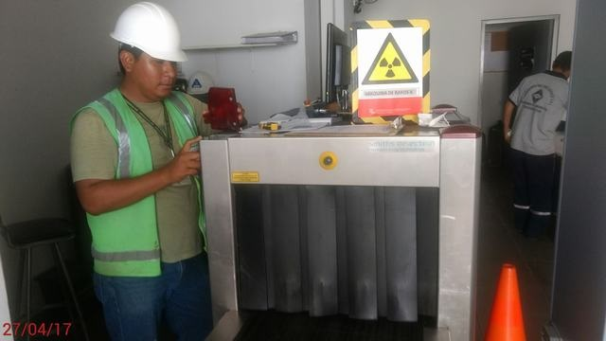
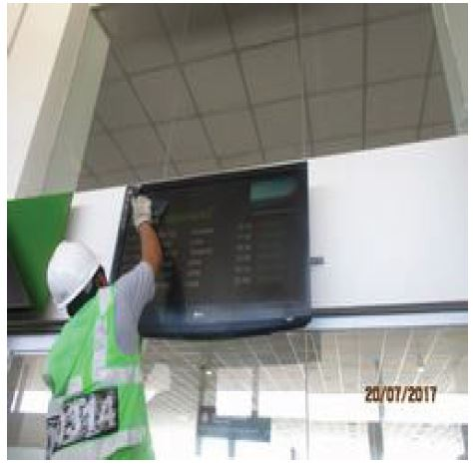
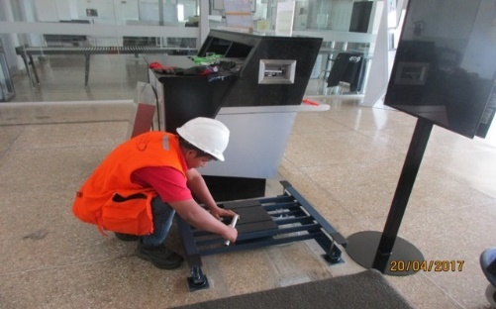
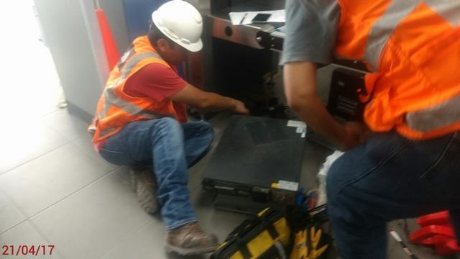
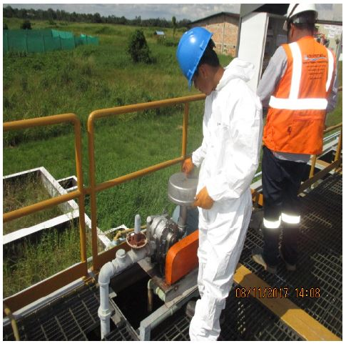
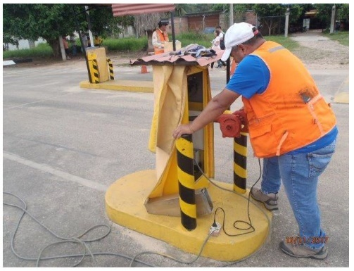
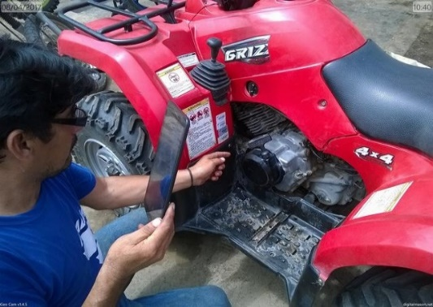
Mantenimiento Preventivo Rutinario (MPR)
1.2. Mantenimiento
Durante el año 2017, se han realizado actividades de Mantenimiento Rutinario en nuestras distintas sedes aeroportuarias.

Slide 29
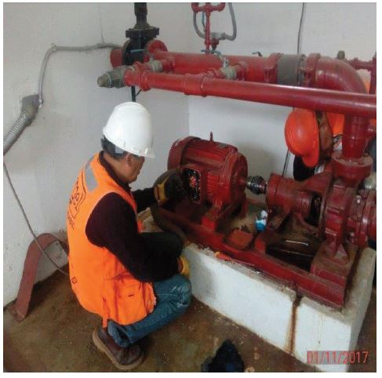
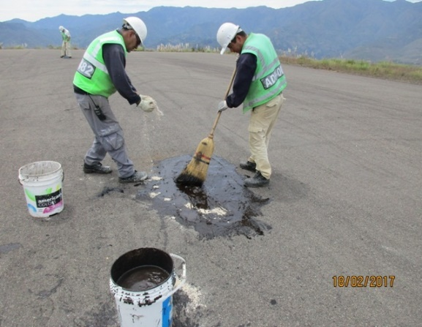
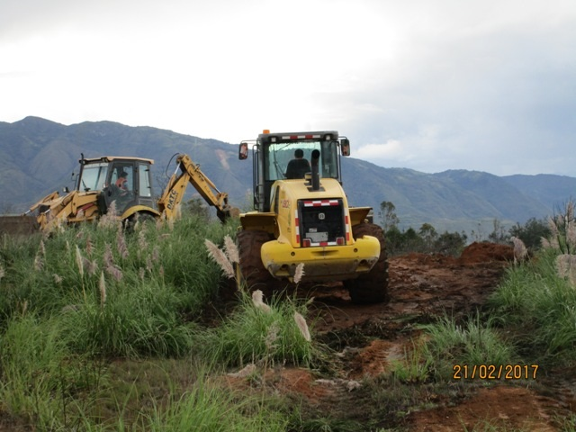
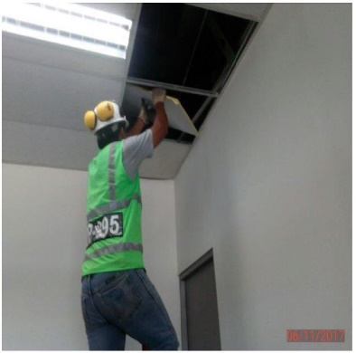
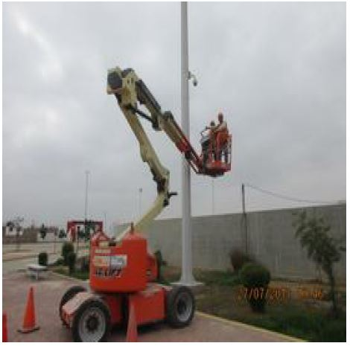
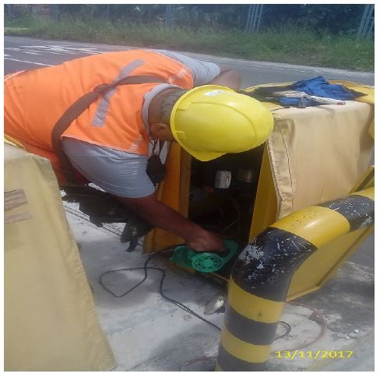
Mantenimiento Preventivo Rutinario (MPR)
1.2. Mantenimiento
Durante el año 2017, se han realizado actividades de Mantenimiento Rutinario en nuestras distintas sedes aeroportuarias.

Slide 30
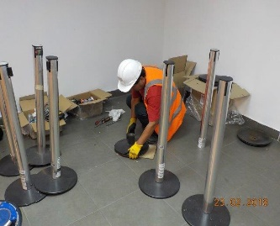
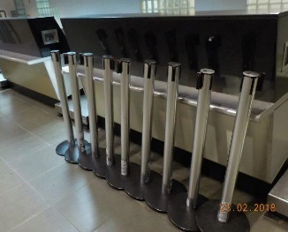
Mantenimiento Preventivo Periódico (MPP)
1.2. Mantenimiento
Durante el año 2017, se han realizado actividades de Mantenimiento Periódico en nuestras distintas sedes aeroportuarias.

Slide 31
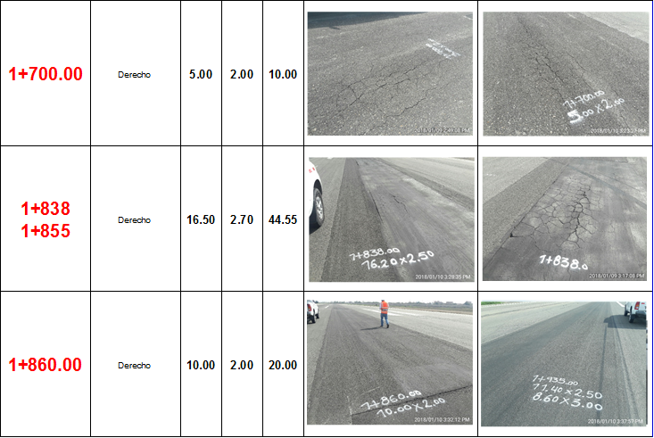
Mantenimiento Correctivo (MC)
1.2. Mantenimiento
Durante el año 2017, se han realizado –según necesidad- actividades de Mantenimiento Correctivo en nuestras distintas sedes aeroportuarias.

Slide 32
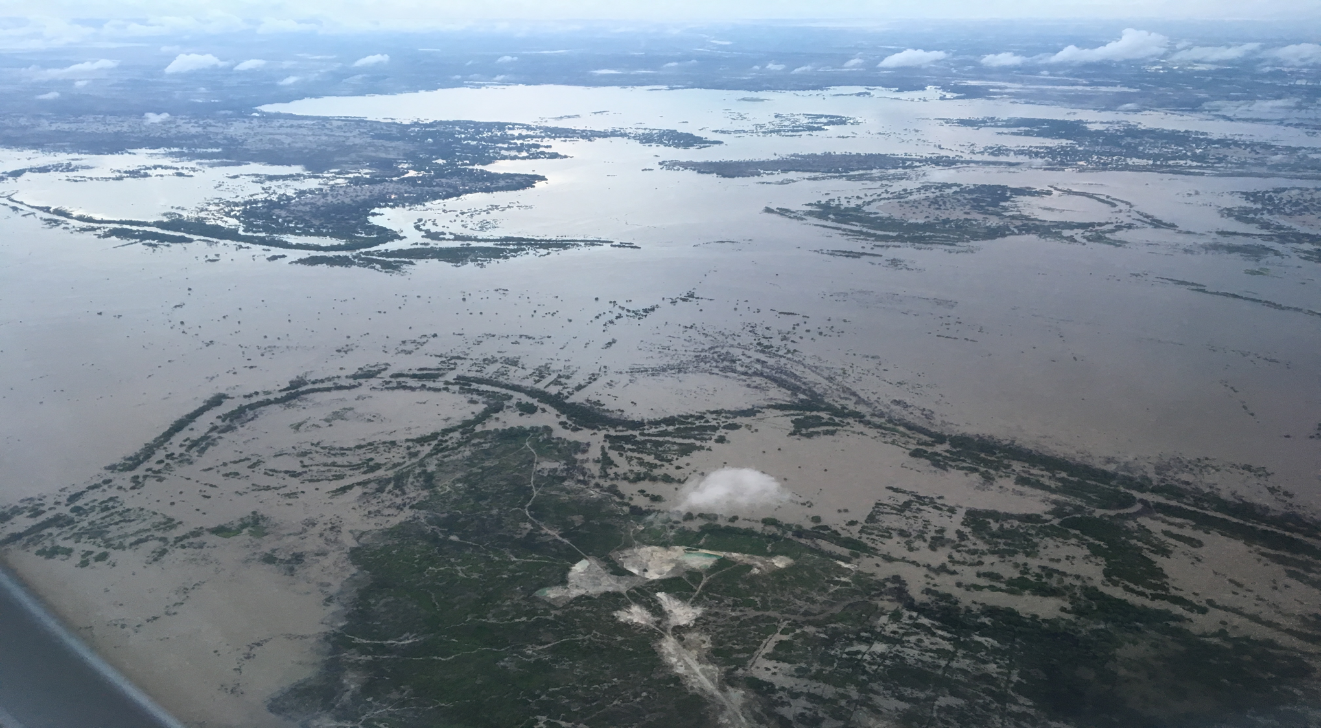
Mantenimiento Correctivo (MC) – FEN 2017
1.2. Mantenimiento
Durante el año 2017, se han realizado actividades de Mantenimiento Correctivo en el Aeropuerto de Piura, como consecuencia del Fenómeno El Niño Costero, logrando que las operaciones en el citado Aeropuerto no se vean afectadas, garantizando que no se interrumpa el flujo de la ayuda humanitaria.

Slide 33
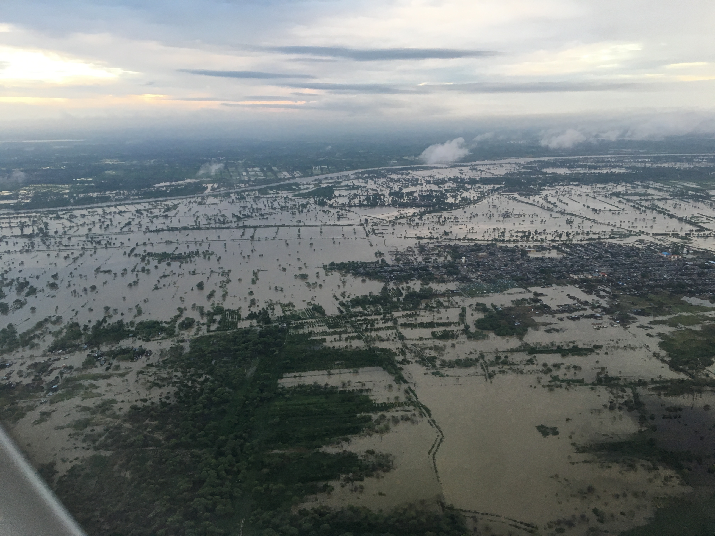
Mantenimiento Correctivo (MC) – FEN 2017
1.2. Mantenimiento
Durante el año 2017, se han realizado actividades de Mantenimiento Correctivo en el Aeropuerto de Piura, como consecuencia del Fenómeno El Niño Costero, logrando que las operaciones en el citado Aeropuerto no se vean afectadas, garantizando que no se interrumpa el flujo de la ayuda humanitaria.

Slide 34
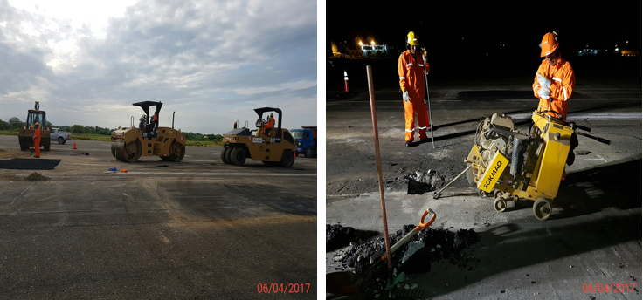
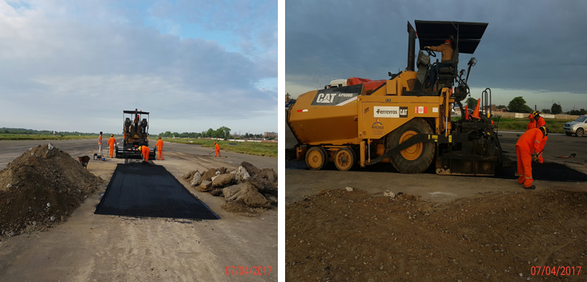
Mantenimiento Correctivo (MC) – FEN 2017
1.2. Mantenimiento
Mantenimiento Correctivo en el Aeropuerto de Piura – Bacheo por 1,677.00 m2, como consecuencia del Fenómeno El Niño Costero, por el importe de S/ 557,608.00 Soles, monto que incluye el IGV.

Slide 35
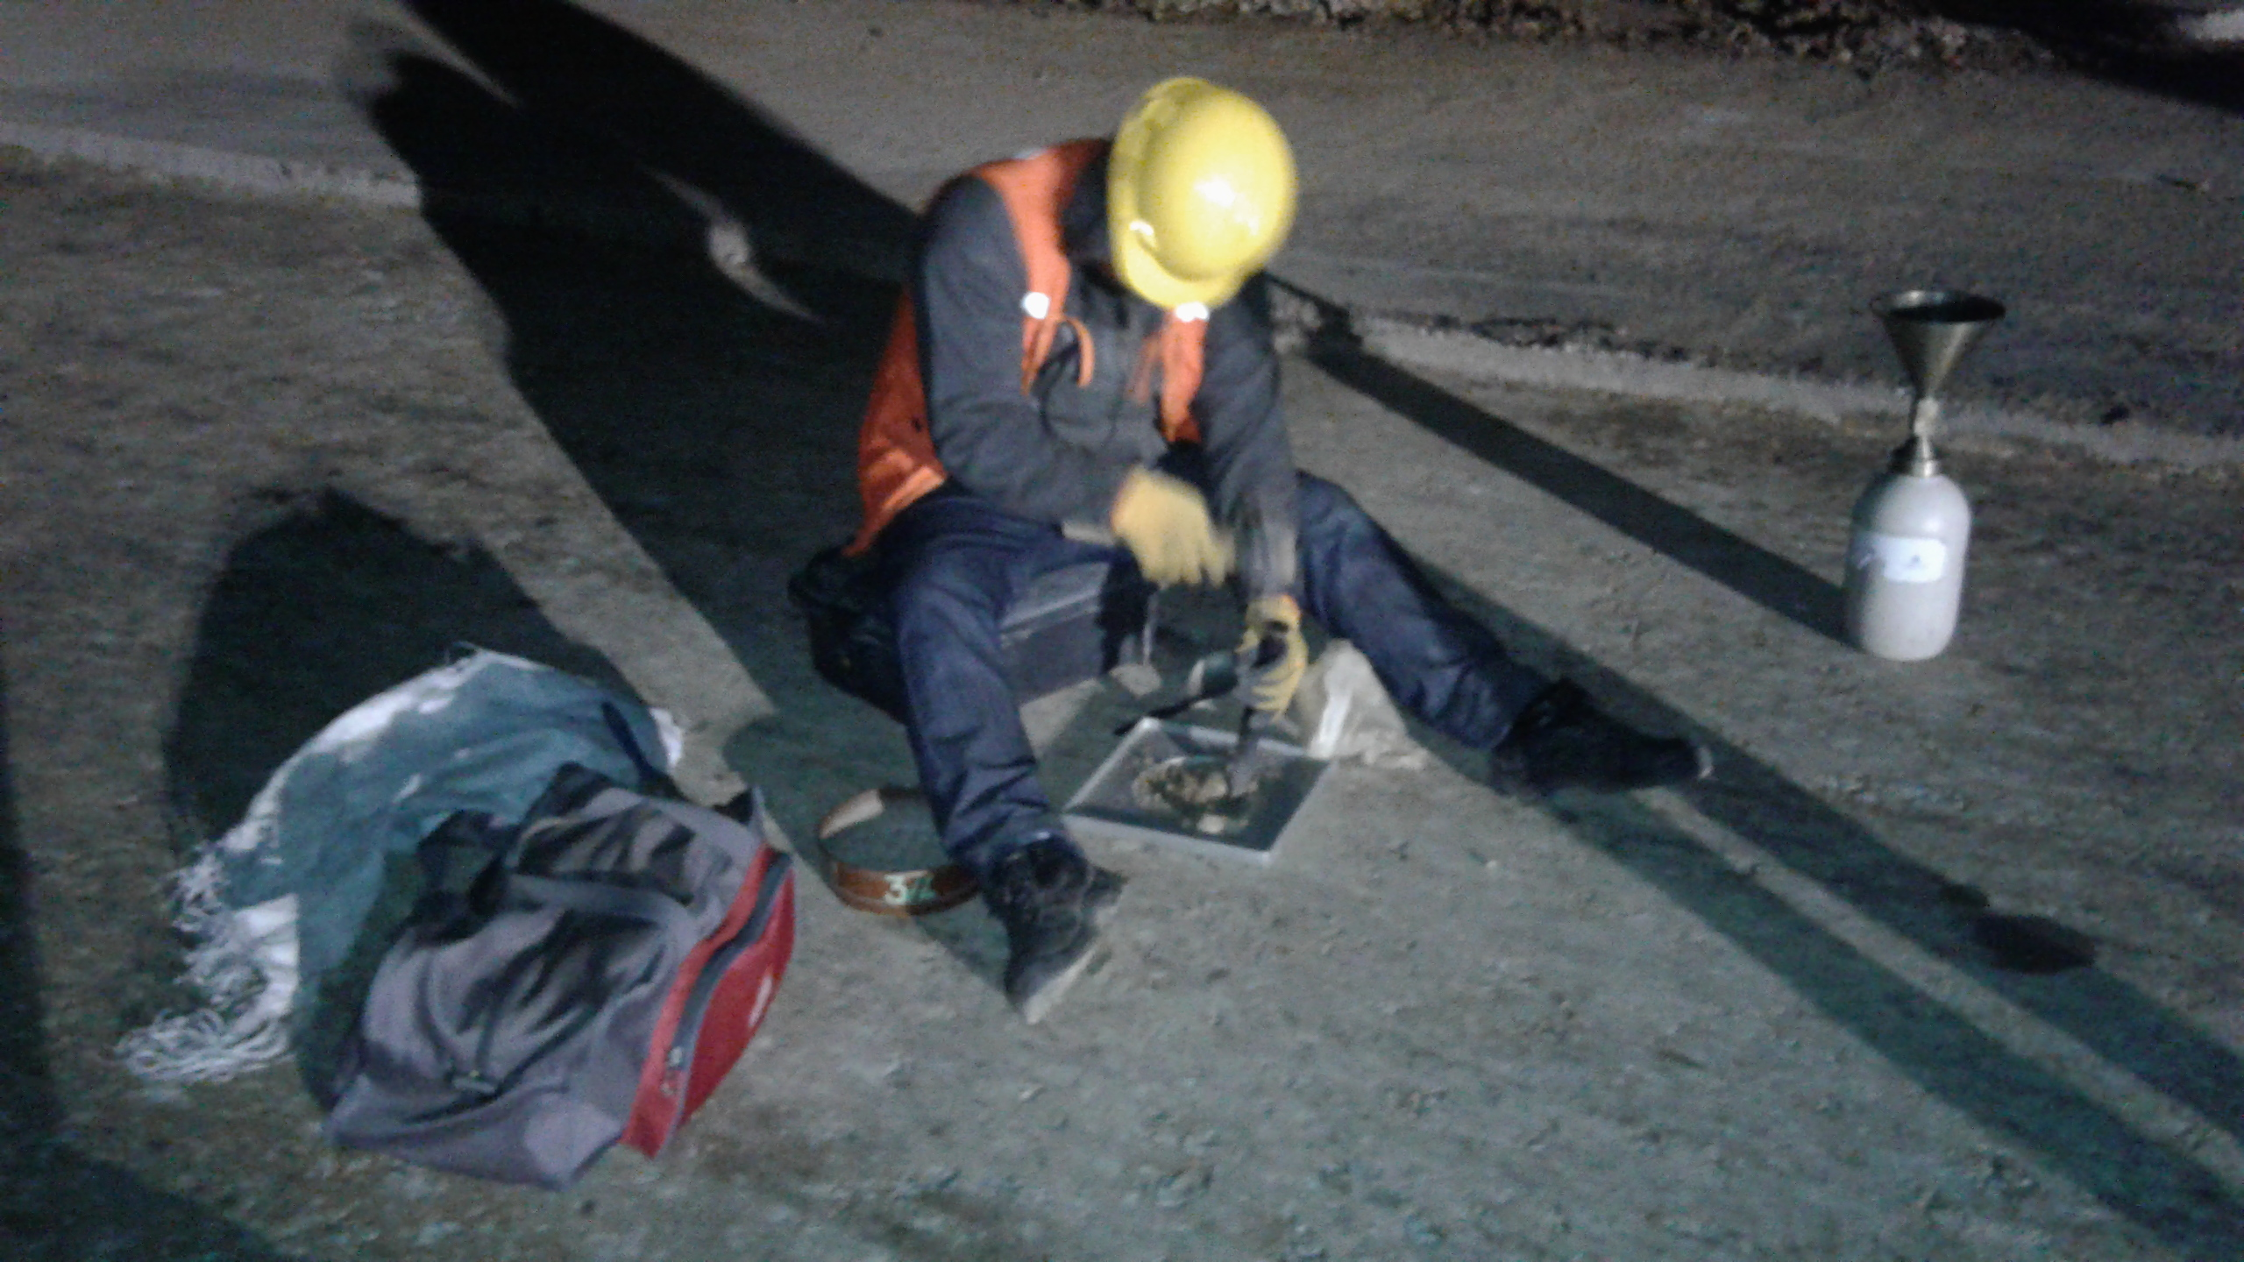
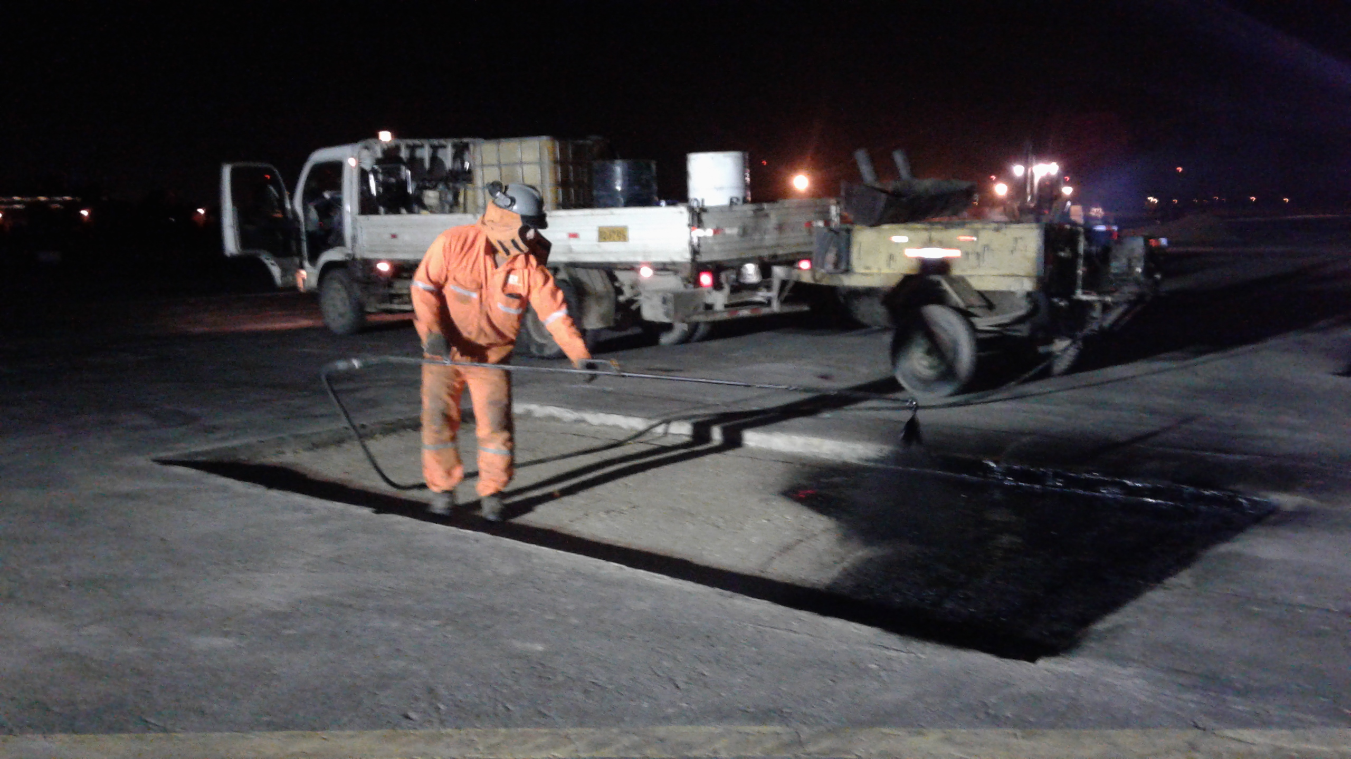
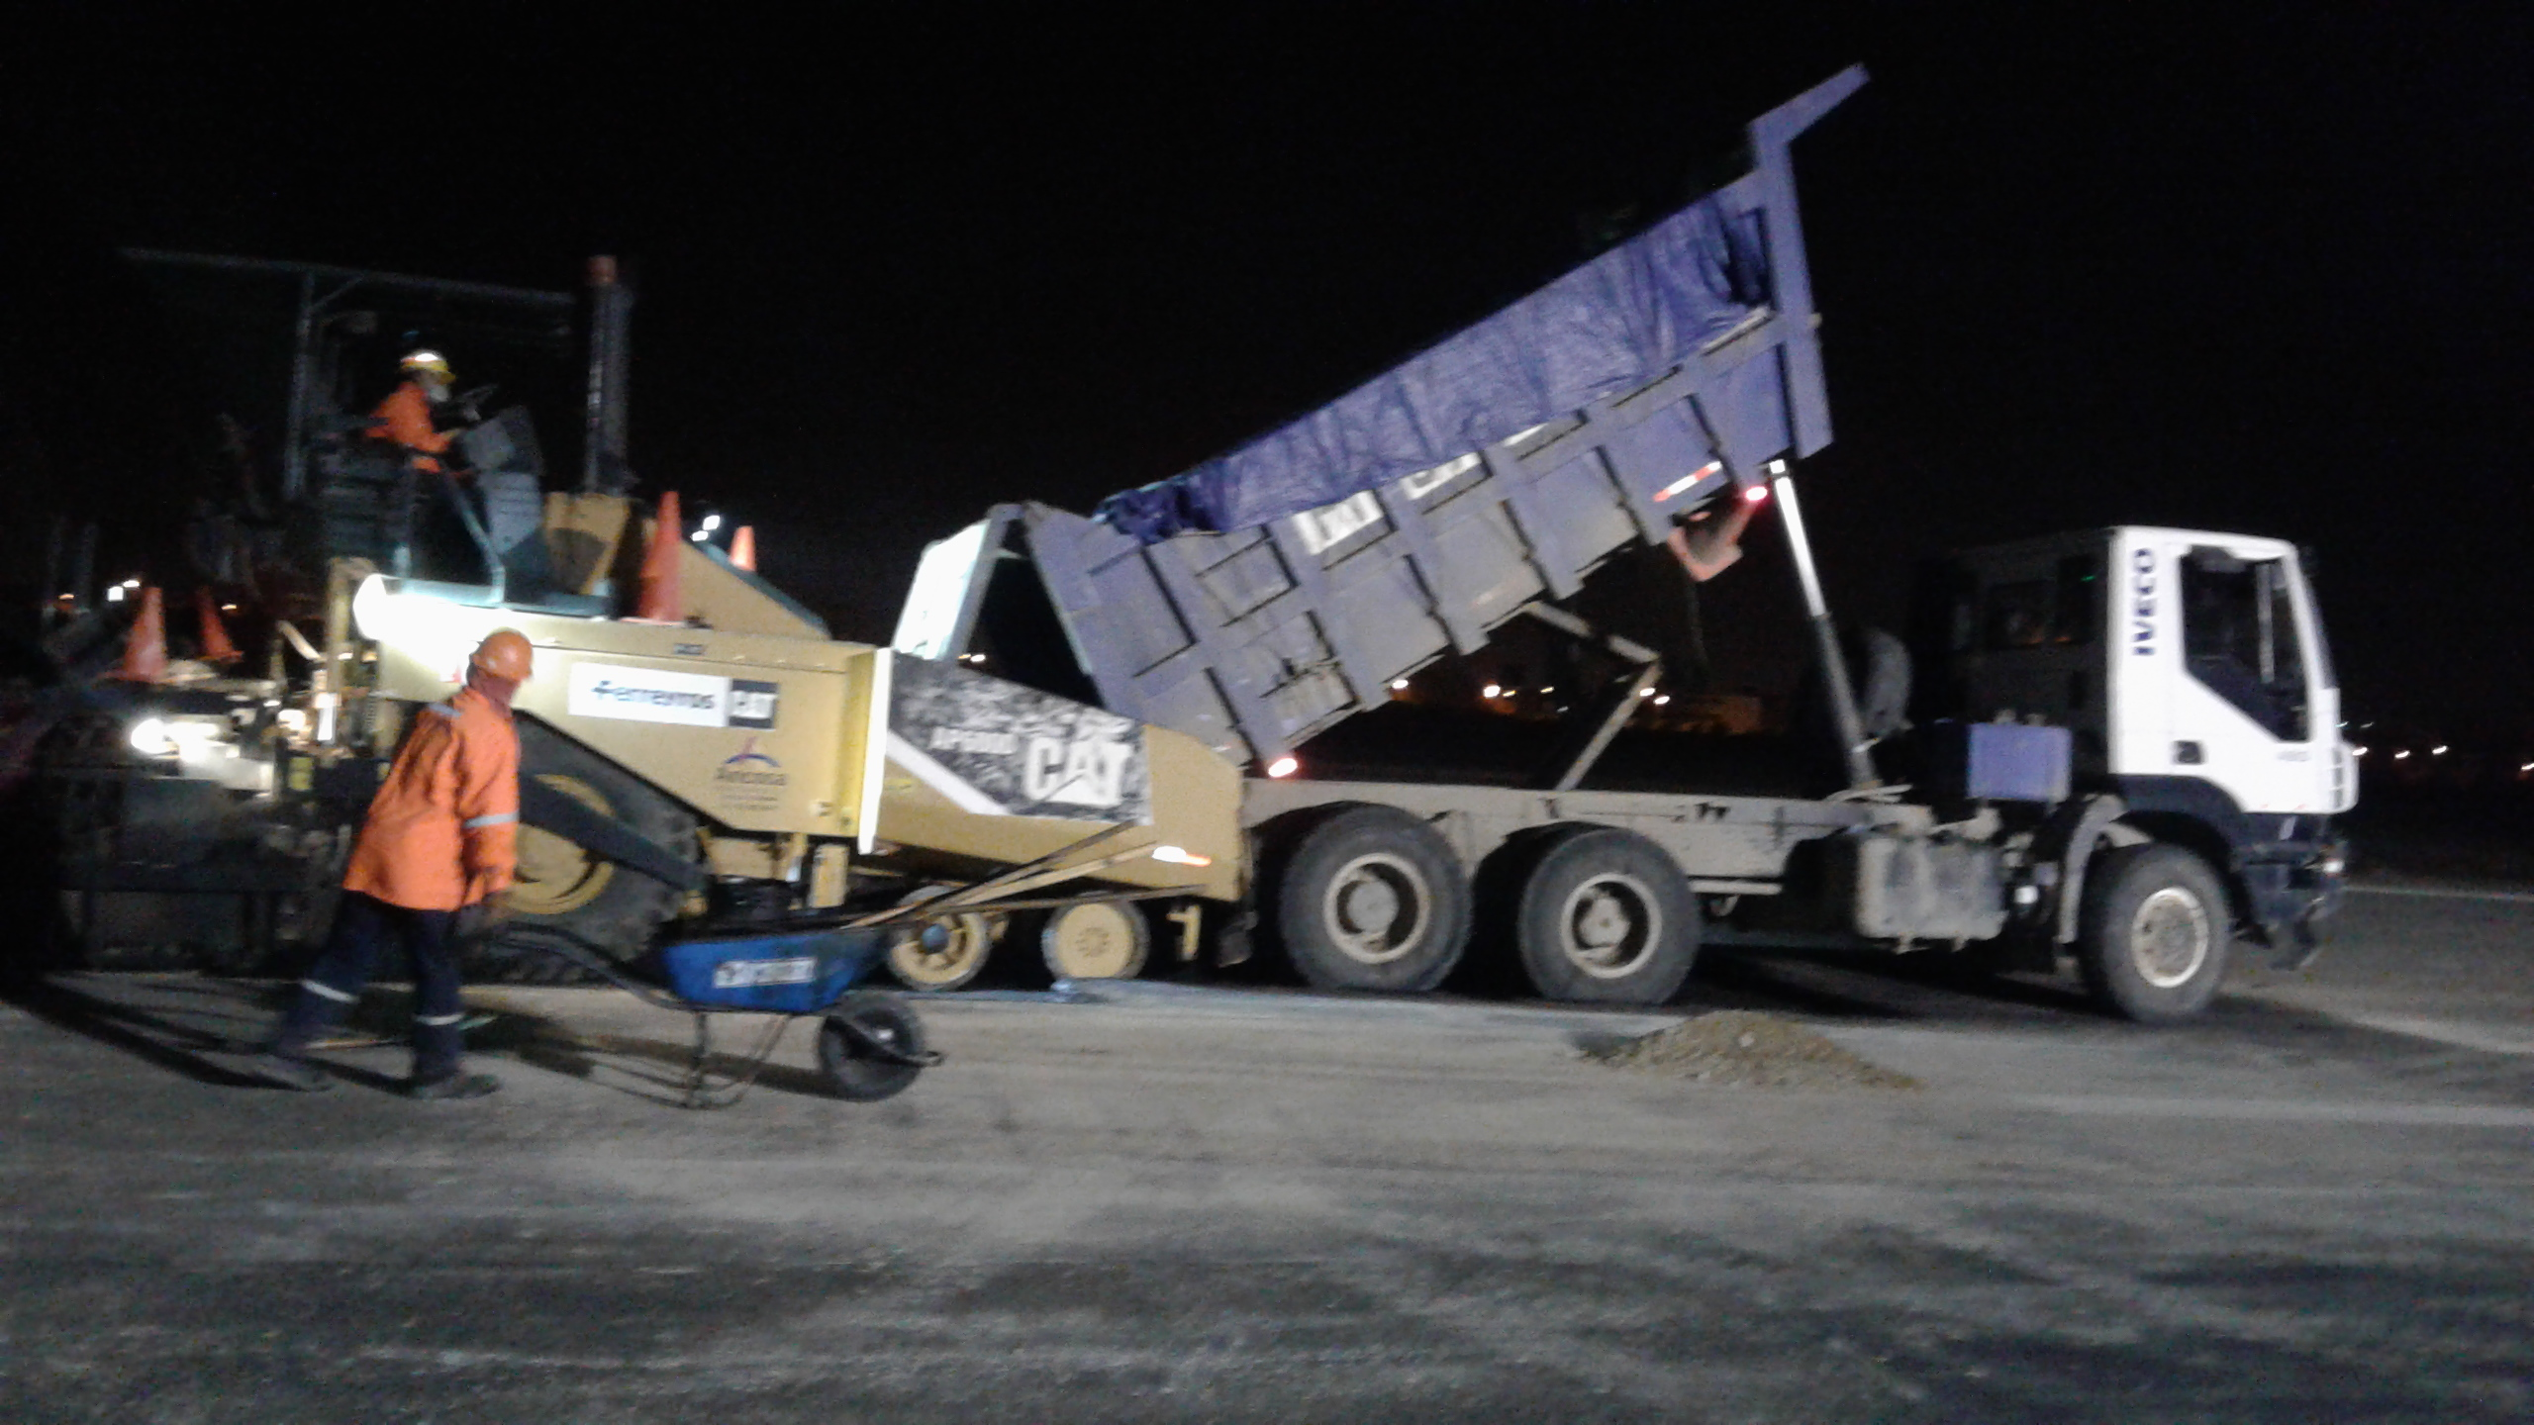
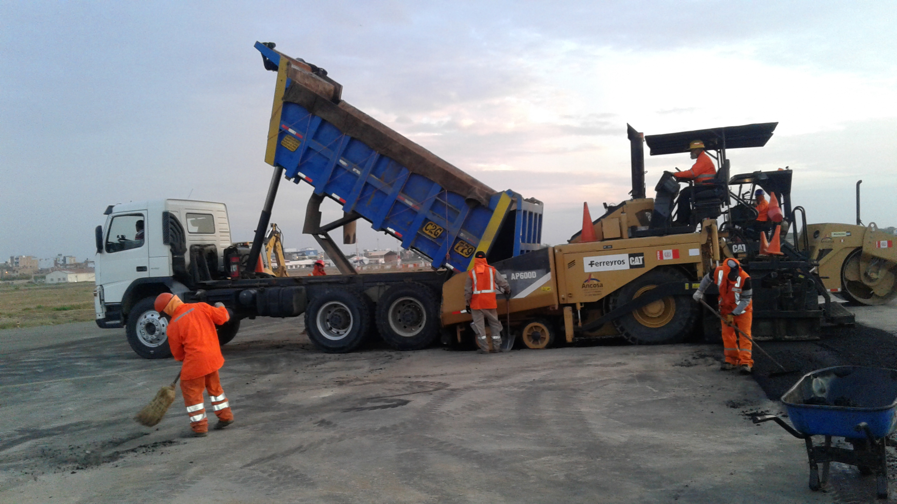
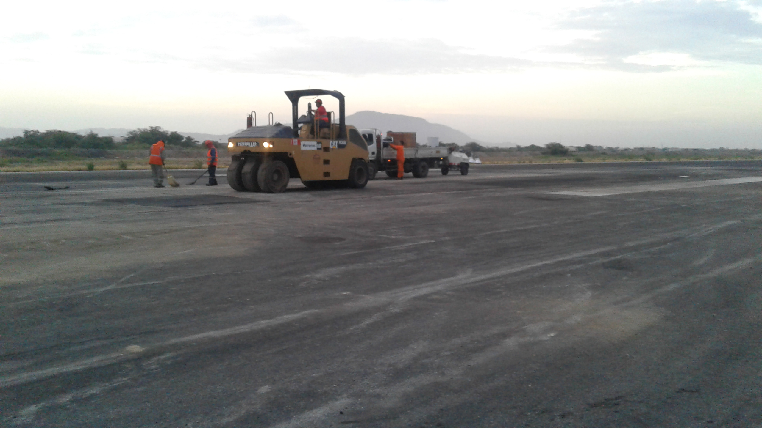
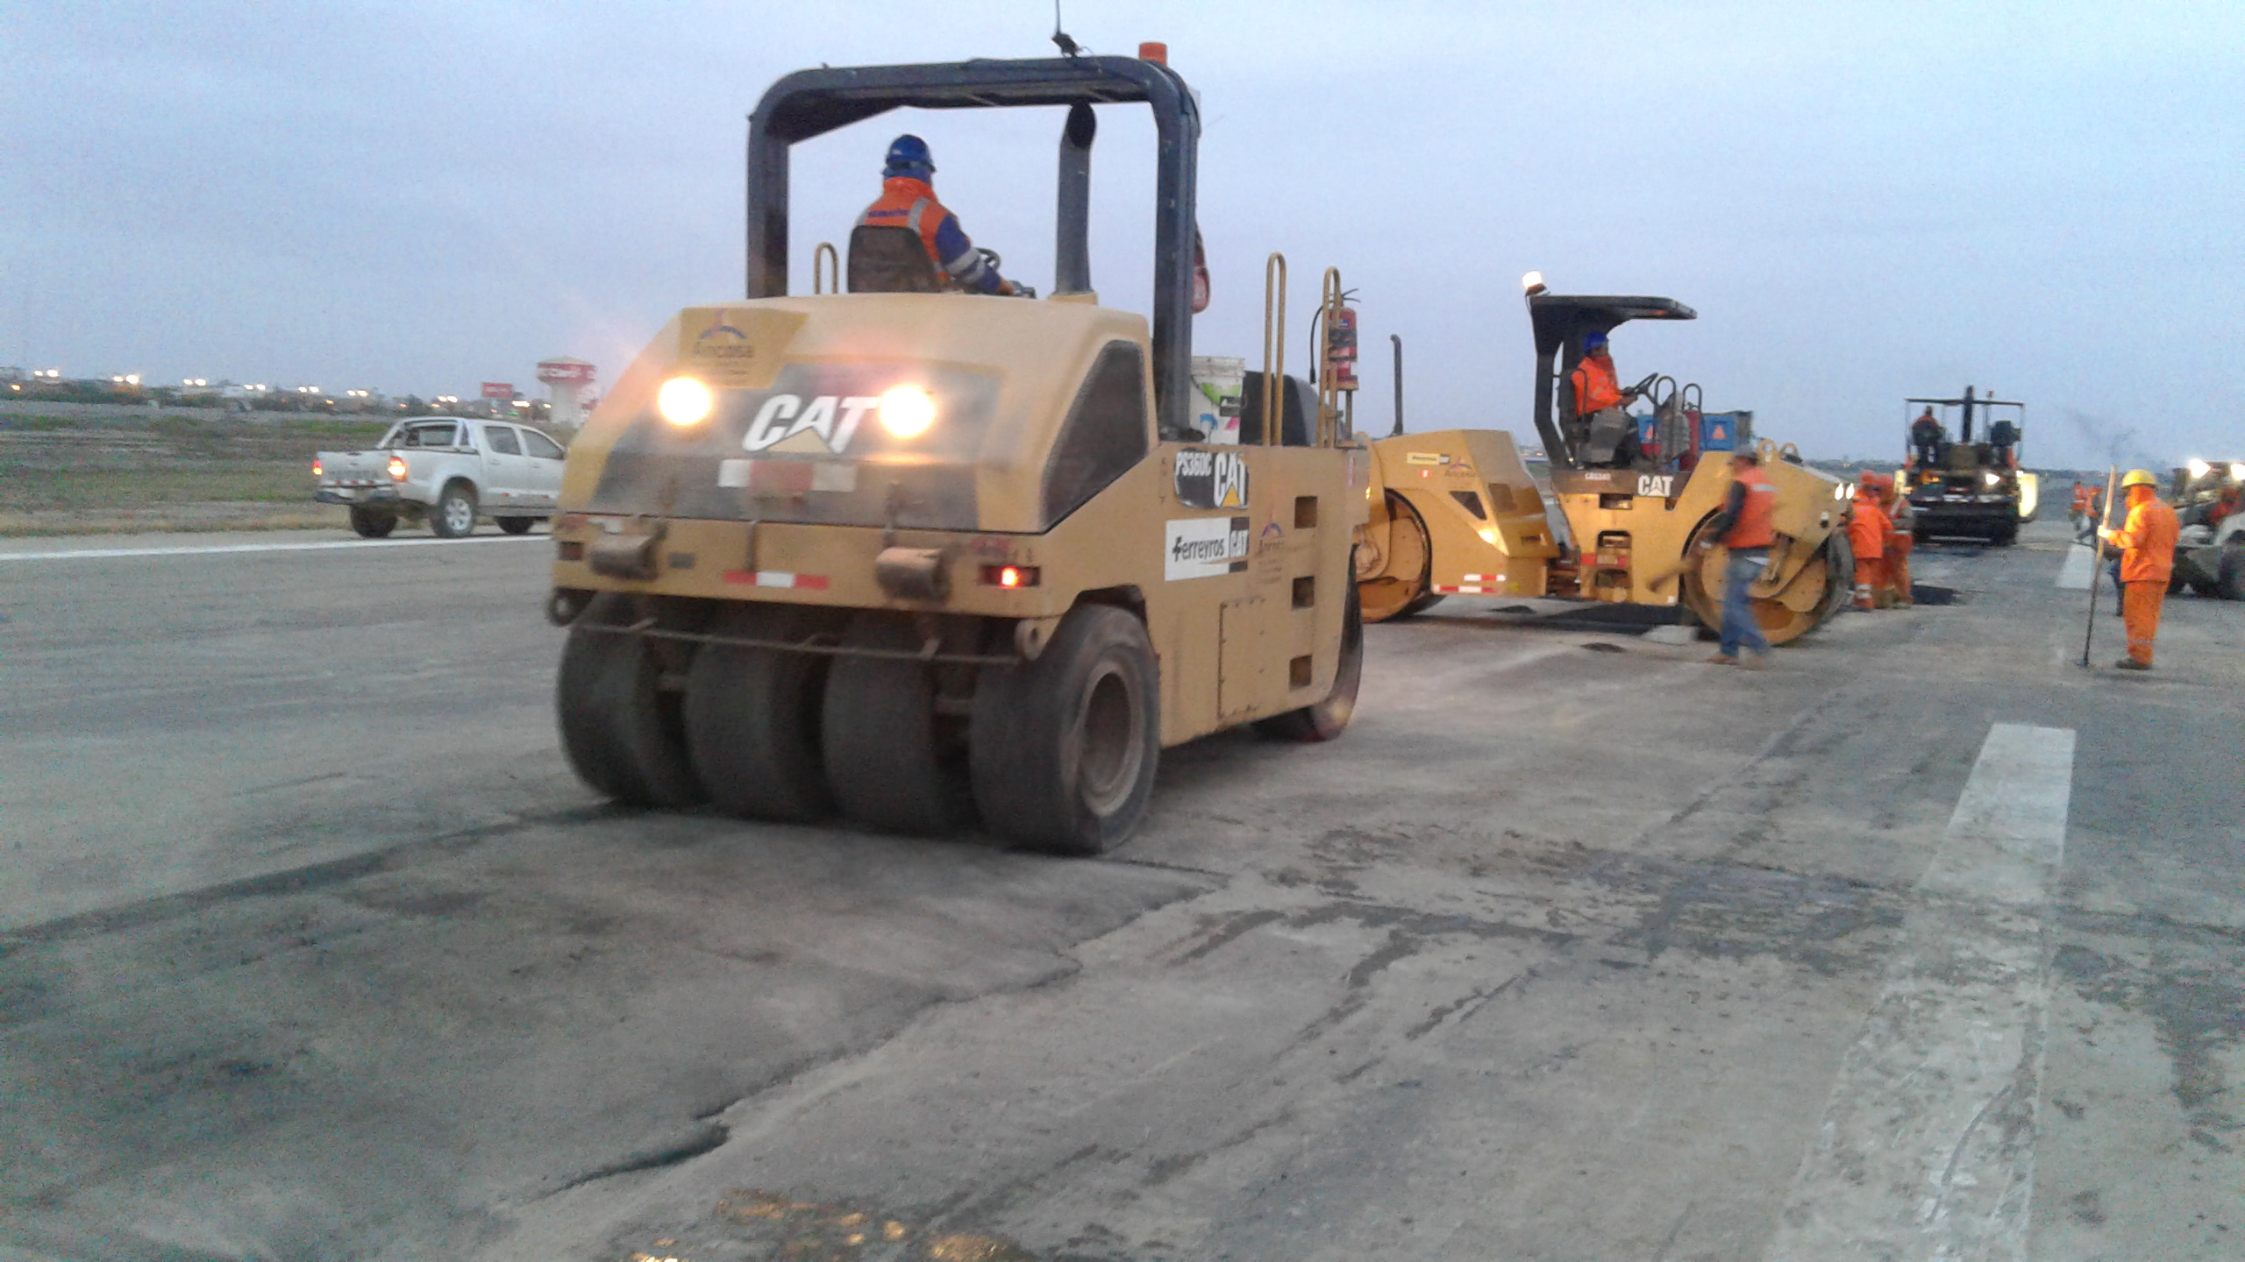
Mantenimiento Correctivo (MC) – FEN 2017
1.2. Mantenimiento
Mantenimiento Correctivo en el Aeropuerto de Chiclayo – Bacheo por 2,033.00 m2, como consecuencia del Fenómeno El Niño Costero, por el importe de US$ 226,400.00, monto que incluye el IGV.

Slide 36
Calidad
En el 2017, se realizó la certificación del sistema de Gestión de Calidad “Certificado de ISO 9001:2015, en los Aeropuertos de Iquitos, Piura, Tarapoto, Pucallpa, Trujillo, así como en los procesos de Dirección y Soporte en la Sede Lima.
Medio Ambiente
En el 2017, se gestionaron las siguientes actividades ambientales, los cuales fueron informados a OSITRAN en los Informes de Gestión Ambiental que forman parte del Informe Mensual de Gabinete:
Elaboración y gestión del Plan de Manejo de Residuos Sólidos 2017 y remisión de las Declaraciones Anuales de Manejo de Residuos Sólidos 2016, los cuales fueron presentados ante el Ministerio de Transporte y Comunicaciones, obteniendo la conformidad de los mismos.
Capacitación y Concientización en temas orientados a la Prevención de la Contaminación y Cuidado del Medio Ambiente en los aeropuertos.
Sensibilización a poblaciones aledañas sobre el manejo de residuos sólidos, como medida preventiva para la minimización de fauna silvestre
Seguimiento de las actividades de saneamiento ambiental: fumigación, desratización, desinfección, desinsectación y limpieza de cisterna de agua.
Seguimiento del consumo de hidrocarburos
Monitoreo de efluentes domésticos.
Elaboración de los Programas de Adecuación y Manejo Ambiental de los Aeropuertos de Anta, Cajamarca, Chachapoyas, Iquitos, Pucallpa, Talara, Tarapoto, Trujillo y Tumbes, los cuales fueron presentados en el mes de noviembre a la Dirección General de Asuntos Ambientales (DGASA) del MTC, para su revisión y aprobación.
1.3. Calidad y Medio Ambiente

Slide 37
Inspecciones y Auditorías internas en Seguridad
Se realizaron pruebas de diversas formas utilizando simuladores de ‘Improvised Explosive Device’ - IED´s; artículos peligrosos, imitaciones de artículos prohibidos, identificaciones falsificadas en la red de AdP
1.4. Seguridad
Instituto Nacional de Defensa Civil - INDECI
Se renovaron la Certificaciones del Instituto Nacional de Defensa Civil-INDECI en los aeropuertos de Anta, Cajamarca, Chachapoyas, Chiclayo, Iquitos, Pisco, Piura, Pucallpa, Talara, Tarapoto y Trujillo.
Comité de Seguridad y Salud en el Trabajo
El Comité de Seguridad y Salud en el Trabajo realizó reuniones mensuales, con el objetivo de fomentar en el personal de las distintas sedes, las políticas de prevención en cumplimiento del Programa de Seguridad y Salud en el Trabajo a fin de evitar accidentes e incidentes en las operaciones

Slide 38
Simulacros
N° | AEROPUERTOS | 2017
 |  | ENE | FEB | MAR | ABR | MAY | JUN | JUL | AGO | SET | OCT | NOV | DIC
1 | Tumbes |  |  |  | M/E |  | M/C |  |  | G | M/E | PR
2 | Talara |  |  |  |  | M/E | M/C |  | M/E |  | PR |  | P
3 | Piura |  |  |  | M/E |  | M/C |  | M/E |  | P | PR
4 | Chiclayo |  |  |  | M/E |  | M/C | M/E |  | G |  | PR
5 | Trujillo |  |  |  | M/C |  | M/E |  |  | M/E | P | PR
6 | Anta |  |  | M/C |  | M/E |  |  | M/E | P | PR
7 | Pisco |  |  | M/E |  |  | M/C |  |  | M/E | PR | G
8 | Cajamarca |  |  | M/C |  | M/E |  |  |  | PR | M/E | P
9 | Chachapoyas |  | M/E |  |  |  | M/C |  | M/E | G | PR
10 | Tarapoto |  | M/E |  | M/C |  | M/E |  |  | PR |  | P
11 | Iquitos |  |  | M/E |  | M/C |  | M/E | G |  |  | PR
12 | Pucallpa |  |  |  | M/E | M/C |  |  | PR |  | M/E | P
1.4. Seguridad

Slide 39
I. 3. Aspectos Económicos y Comerciales

Slide 40
Como se puede observar en el Gráfico N°1 cada año hemos tenido un crecimiento en los Ingresos No Regulados de AdP.
Ingreso expresado en Nuevos Soles sin IGV.
Ingresos no regulados del año 2007 no incluyen los aeropuertos de Chiclayo, Piura y Pisco

Slide 41
Nuevos locales y módulos comerciales:
1.1. Lado Tierra

Slide 42
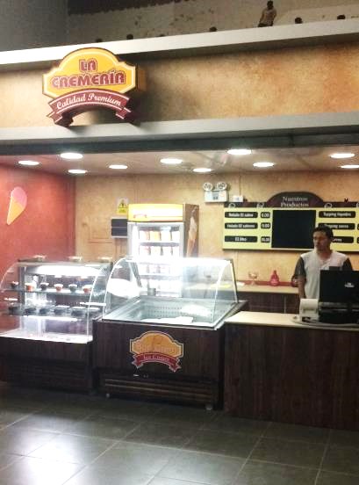
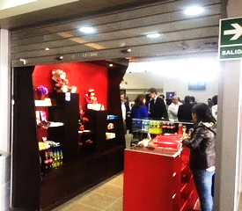
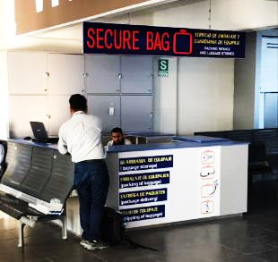
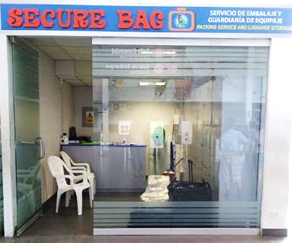
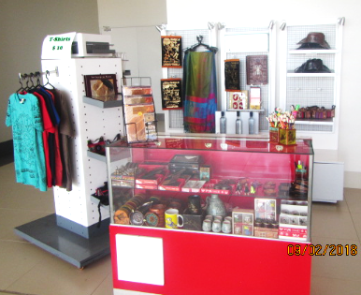
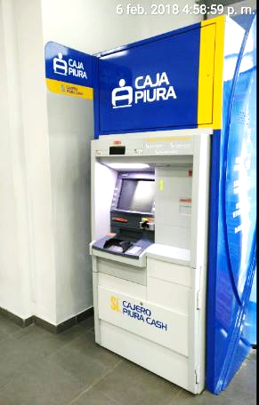
Nuevos locales y módulos comerciales:
1.1. Lado Tierra

Slide 43

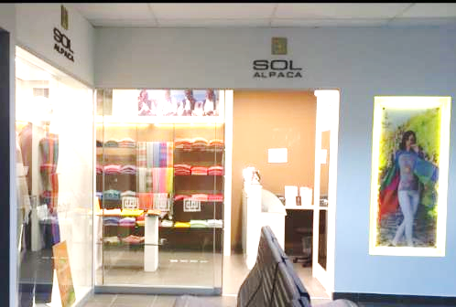
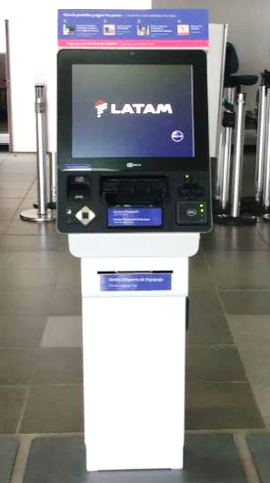
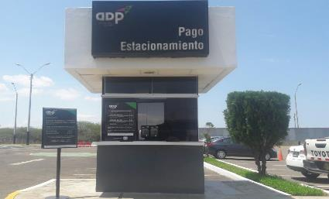
1.1. Lado Tierra
Playa de Estacionamiento:
Desde enero del 2017, adicionalmente a la operación de las playas de Trujillo y Chiclayo, Control Parking tomó la operación de las playas de los aeropuertos de Tumbes, Piura y Pucallpa. Esto permite tener más control sobre la operación, recaudación y orden en las playas.

Slide 44
Acuerdos Comerciales:
AVIO S.A.
Instalación de oficina para UFA en los aeropuertos de Chiclayo, Iquitos, Piura, Tarapoto, Trujillo. Brinda servicio a Viva Air y Latam
AERODELTA S.A.C.
Instalación de oficina para UFA en los aeropuertos de Tarapoto y Pucallpa. Prestan servicios a SAETA.
Servicios y Mantenimiento Aeronáutico AV & BP
Instalación de oficina para UFA en el aeropuerto Pucallpa. Brinda servicio a Movil Air.
L.C. BUSRE S.A.C.
Instalación de oficina para UFA en el aeropuerto Pucallpa. Brinda servicio a Movil Air.
1.2. Lado Aire
Nuevo operador de telecomunicaciones en nuestros aeropuertos: Americatel ingresó a brindar sus servicios de datos en 6 aeropuertos: Pucallpa, Iquitos, Trujillo, Piura, Chiclayo y Tarapoto.
Servicio de revisión de equipaje facturado en los aeropuertos - Rayos X: a cargo de Securitas.
Construcción de nuevos almacenes en el aeropuerto de Pucallpa: En el 2017, se construyeron siete nuevos almacenes en el Aeropuerto de Pucallpa; reemplazando a los almacenes recibidos con la Concesión, que estaban deteriorados.

Slide 45
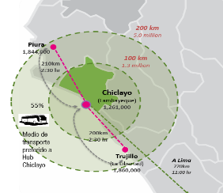
1.3. Sistema multimodal y promoción de rutas
Sistema multimodal zona de influencia Chiclayo
ADP viene promoviendo el desarrollo de un sistema de transporte terrestre de pasajeros aéreos por medio de buses que operan entre los aeropuertos de Chiclayo, Piura y Trujillo.
La implementación del sistema multimodal tiene como objetivos incrementar la afluencia de pasajeros y afianzar el tráfico de pasajeros que alimenta los vuelos de COPA desde/ hacia el Aeropuerto Internacional de Chiclayo (CIX)
Promoción de rutas
Participación en Eventos Nacionales e Internacionales: AdP participó de la conferencia Routes Americas, Peru Travel Mart y World Routes.
Inicio de Operación de Vuelos Pisco – Cusco: en Diciembre de 2017, LATAM anunció la operación de la dicha ruta, iniciando vuelos comerciales con dos frecuencias semanales a partir del 24 de junio.

Slide 46
1.4 Abastecimiento de Combustible
Inicio del Servicio de Abastecimiento para Combustibles de Aeronaves
GRUPO 1*
Iquitos
Pisco
Pucallpa
Piura**
  Estudio de Suelos, Estudio Topográfico, Estudio de Riesgos y Contingencia y Estudios Ambientales culminados.
  Propuesta ubicación Sistemas de Abastecimiento de Combustible ratificadas.
  Propuesta ubicación temporal Piura en evaluación por el operador.
*Operación Semestre 2020-2
**Solución temporal.
GRUPO 2*
Tarapoto
Trujillo
Chiclayo
Piura**
  Propuesta ubicación Sistemas de Abastecimiento de Combustible TPP, TRU y CIX en evaluación por el operador.
  Propuesta solución definitiva PIU en evaluación por el operador.
*Operación mediados 2021
**Solución definitiva

Slide 47
Evolución Histórica de Reclamos

Slide 48
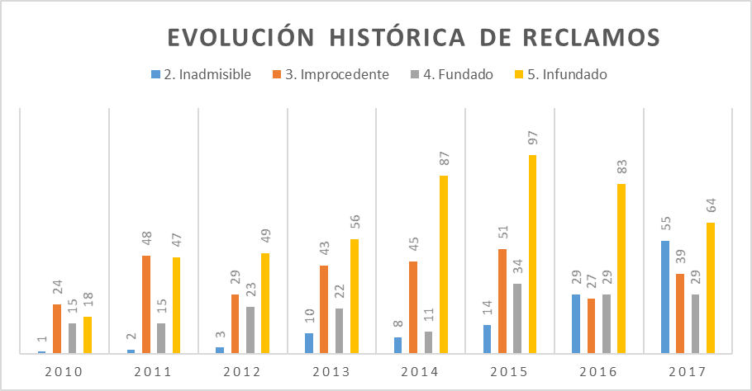
Evolución Histórica de Reclamos

Slide 49
I. 4. Aspectos Administrativos y Financieros

Slide 50
1.4. Aspectos Administrativos y Financieros
En el 2017, el enfoque de las actividades financieras estuvo centralizado en:
  Negociación Estructuración Financiera del Plan de Equipamiento.
  Presentación del Informe de Contabilidad Regulatoria 2017.

Slide 51
PLAN DE NEGOCIOS
AEROPUERTOS DEL PERÚ
AÑO 2018

Slide 52
II. OBJETIVOS Y AGENDA DE TRABAJO PARA EL AÑO 2018
II. 1. Programación de Inversiones

Slide 53
i) Actualización de los PMD:
Se continuará con el proceso de revisión y actualización de PMD
Actualmente los PMD de los grupos 1, 2, 3 y 4, se encuentran en revisión del MTC.
1.1. Planes Maestros de Desarrollo (PMD)
GRUPO 1
Tarapoto
Pisco
Tumbes
GRUPO 2
Anta
Pucallpa
Chiclayo
GRUPO 3
Cajamarca
Iquitos
Chachapoyas
GRUPO 4
Talara
Piura
Trujillo
Comité con DGAC con el fin de establecer compromisos para remisión de las observaciones a los PMD.

Slide 54
Durante el año 2018 se continuará con las gestiones a través de la OGA para el proceso de saneamiento físico legal de los terrenos que conforman los aeropuertos.
Continúan con el desarrollo de expedientes requeridos para la valorización de los terrenos a adquirir para el desarrollo de las obras del PMD
1.2. Terrenos requeridos para las Obras del PMD

Slide 55
i. Estudios relacionados a las Obras de los PRMLA
Aeropuerto de Talara: En cuento se defina el tipo de inversión para las Rehabilitaciones del Lado Aire, se procederá a elaborar los Términos de Referencia para la elaboración de Expediente Técnico o el Estudio de Pre inversión a Nivel de Perfil.
Aeropuerto de Tumbes: Aprobada la actualización del PRMLA, se reingresarán los TdR para aprobación y luego se llevará acabo el Concurso de Licitación Pública Internacional (CPI) para contratar al consultor que elaborará el Expediente Técnico (ETE)
Aeropuerto de Pucallpa: El 12.02.2018 se inició el concurso para contratar al consultor que realizará el ETE. Se tiene previsto adjudicar la Buena Pro en el mes de mayo e iniciar el servicio de consultoría en el mes de junio de 2018.
Aeropuerto de Trujillo: Mediante Oficio N°0056-2018-MTC/12.08, de fecha 20.02.2018, la DGAC comunica a AdP que las modificaciones de proyectos por inversiones de Rehabilitación podrían efectuarse durante el proceso de elaboración de PMI versión 2019-2021.
En cuanto se defina el tipo de inversión para la Rehabilitaciones del Lado Aire, se procederá a elaborar los Términos de Referencia para elaborar el Expediente Técnico o el Estudio de Pre inversión a Nivel de Perfil y la contratación del consultor según corresponda.
1.2. Estudios de Pre inversión

Slide 56
i. Estudios relacionados a las Obras de los PRMLA
  Aeropuerto de Chachapoyas: Con Oficio N°095-2018-MTC/12.08, de fecha 09.03.2018, la DGAC comunica la aprobación de la Actualización del PRMLA del Aeropuerto de Chachapoyas.
Durante el presente año se tiene previsto intervenir el Lado Aire del Aeropuerto de Chachapoyas mediante trabajos de mantenimiento preventivo periódico, para luego programar la oportunidad en que se ejecutarán intervenciones del PRMLA.
  Aeropuerto de Anta: Durante el presente año se procederá a elaborar y gestionar la aprobación de los Términos de Referencia para contratar el Expediente Técnico, posteriormente se realizará el Concurso Público Internacional (CPI) para contratar el Consultor y se iniciará el Servicio de Consultoría.
  Aeropuerto de Tarapoto: Durante el presente año se procederá a elaborar y gestionar la aprobación de los Términos de Referencia para contratar el Expediente Técnico, posteriormente se realizará el Concurso Público Internacional (CPI) para contratar el Consultor y se iniciará el Servicio de Consultoría.
1.2. Estudios de Pre inversión

Slide 57
ii. Estudios relacionados a las Obras de Planes Maestros
Aeropuerto de Chiclayo: Con Oficio N°036-2018-MTC/12.08, de fecha 05.02.2018, el MTC remite la primera revisión del Estudio de Factibilidad Rev. A del Proyecto de Inversión Pública.
Durante el presente año se tiene previsto gestionar la aprobación del Estudio de Factibilidad y luego realizar el Concurso Público Internacional (CPI) para la contratación del consultor que elaborará el Expediente Técnico (ETE).
Aeropuerto de Piura: Se reactualizará el TdR en el marco del invierte.pe para elaborar el Perfil, una vez que el PMD sea aprobado.
Se contratará el Perfil una vez que el estado entregue los terrenos donde se ejecutará el proyecto.
Aeropuerto de Iquitos: Habiendo sido devueltos los TdR para contratar los Estudios del Perfil asociados al Plan Maestro del Aeropuerto de Iquitos, AdP está a la espera del pronunciamiento de la DGAC respecto de la Actualización del Plan Maestro del mencionado Aeropuerto, el cual fue remitido mediante Carta N°043-2017-GPA-AdP, de fecha 26.07.2017.
Con el pronunciamiento de la DGAC respecto a la Actualización del Plan Maestro del Aeropuerto de Iquitos, se reingresarán los TdR para contratar los Estudios de Pre inversión a Nivel de Perfil en el marco del Invierte.pe
1.2. Estudios de Pre inversión

Slide 58
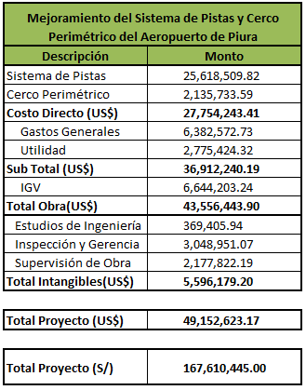
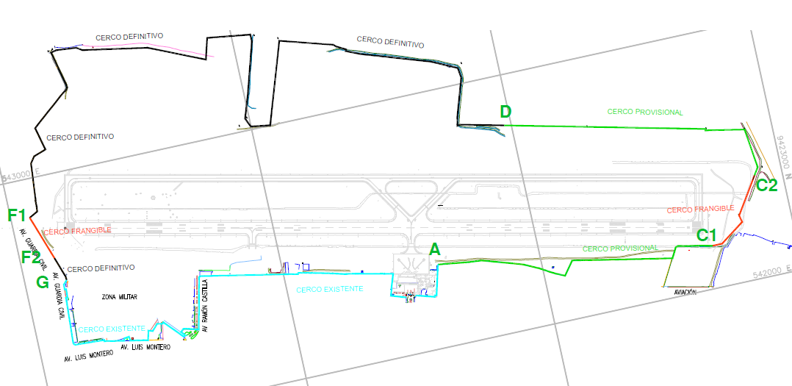
Mejoramiento del Sistema de Pistas y Cerco Perimétrico del Aeropuerto de Piura
Como parte de las obras del Programa de Rehabilitación y Mejoramiento del Lado Aire (PRMLA) de los aeropuertos concesionados por parte de AdP, durante el presente año -2017- se publicó el proceso de selección del proyecto “Mejoramiento del Sistema de Pistas y Cerco Perimétrico del Aeropuerto de Piura” cuyo proceso de selección LPI N° 001-17-AdP fue suspendido temporalmente el 29.08.2017. A la fecha, la suspensión temporal ha sido levantada y se tiene proyectado el inicio de obra para el mes de junio del 2018.
1.4. Obras y Equipamiento

Slide 59
Mejoramiento del Sistema de Pistas y Cerco Perimétrico del Aeropuerto de Piura
1.4. Obras y Equipamiento
Del plazo del proyecto:
Se estima un plazo total de 524 días calendario ó 20.6 meses
Inicio Proyectado para el mes de Junio 2018
Plazo Referencial del proyecto
Del monto del proyecto: Para el año 2018, el monto estimado de inversión en el proyecto es de US$ 13’653,610 inc. IGV

Slide 60
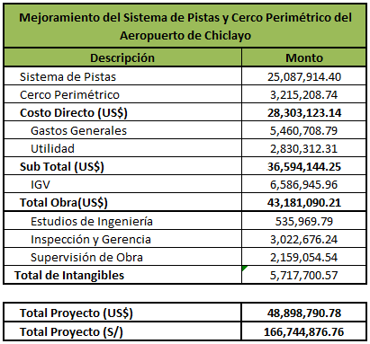

Mejoramiento del Sistema de Pistas y Cerco Perimétrico del Aeropuerto de Chiclayo
Como parte de las obras del Programa de Rehabilitación y Mejoramiento del Lado Aire (PRMLA) de los aeropuertos concesionados por parte de AdP, durante el presente año -2017- se publicó el proceso de selección del proyecto “Mejoramiento del Sistema de Pistas y Cerco Perimétrico del Aeropuerto de Chiclayo” cuyo proceso de selección LPI N° 002-17-AdP fue suspendido temporalmente el 03.11.2017. Se estima que el levantamiento de la suspensión temporal será para el mes de junio del 2018, por ende se proyecta el inicio de obra para el mes de setiembre del mismo año.
1.4. Obras y Equipamiento

Slide 61
Mejoramiento del Sistema de Pistas y Cerco Perimétrico del Aeropuerto de Chiclayo
1.4. Obras y Equipamiento
Del plazo del proyecto:
Se estima un plazo total de 543 días calendario ó 18.1 meses
Inicio Proyectado para el mes de setiembre 2018
Plazo Referencial del proyecto
Del monto del proyecto: Para el año 2018, el monto estimado de inversión en el proyecto es de US$ 4´646,216 inc. IGV

Slide 62


Mejoramiento del Proceso de Embarque y Desembarque en el Terminal de Pasajeros del Aeropuerto de Talara
Se tiene previsto la ejecución del proyecto “Mejoramiento del Proceso de Embarque y Desembarque en el Terminal de Pasajeros del Aeropuerto de Talara”, cuyo proceso de selección LPN N° 001-18-AdP fue publicado el 08.01.2018, se estima el otorgamiento de la Buena Pro para fines de marzo de2018.
En línea con lo expuesto, se estima el inicio de obra para el mes de abril del 2018
1.4. Obras y Equipamiento

Slide 63

ii) Inversiones en Adquisición de Equipamiento (Reposición)
De la Inversión: Para el año 2018, el monto estimado de inversión en equipamiento es de US$ 15’877,551 inc. IGV, sujeto a la aprobación del Plan Anual de Inversiones, así como la aprobación de los expedientes técnicos actualizados, entre otros.

Slide 64
II. OBJETIVOS Y AGENDA DE TRABAJO PARA EL AÑO 2018
II. 2. Aspectos Operativos

Slide 65
  i) Operaciones
Manual de Aeródromos
Comité de Aeródromo

Slide 66

  i) Operaciones
Peligro Aviario y Fauna Silvestre
Certificaciones ISO 9001
Durante el 2018, se continuará con las charlas y/o campañas de sensibilización a la población sobre disposición de residuos sólidos.
Continuamos realizando la dispersión y mitigación de fauna silvestre con los diferentes métodos que cuentan los aeropuertos
Coordinará para la gestión caza sanitaria en los aeropuertos que sean necesarios.
Se actualizarán los Estudios Ornitológicos de los 10 aeropuertos faltantes.
En el presente año está prevista la certificación del Aeropuerto de Chiclayo.

Slide 67
Gestión de Reclamos
Fauna Silvestre
Safety Management System (Sistema de Gestión de la Seguridad Operacional)
Niveles de Amenaza
Actas de OSITRAN
Intranet
Durante el presente este año 2018 se continuará mejorando los procesos automatizados en el portal de operaciones como:

Slide 68
  i) Operaciones
Plan de Formación
Se gestionará el desarrollo de los Cursos de Manejo de Crisis y Gestión de la Seguridad para personal clave de los diferentes aeropuertos.
Se desarrollarán los cursos recurrentes en cada aeropuerto de los temas de Seguridad de la Aviación – AVSEC, Máquina de Rayos X, Trato Cortés y Eficiente, Mercancías Peligrosas, Salvamento y Extinción de Incendios.
ADP participará en los cursos de certificación para Instructores de Mercancías Peligrosas, Seguridad de la Aviación – AVSEC organizado por la Dirección General de Aeronáutica Civil-DGAC.
Se desarrollará el curso para instructores en Salvamento y Extinción de Incendio – SEI, con el fin de tener nuevos instructores y como actualización para los que son instructores.
Se continuará con la capacitación de conductores de bomberos aeronáuticos (conductores), de tal manera que estos estén aptos para operar los vehículos contra incendios.
Gestión de Operaciones
La realización de Trabajos de rehabilitación del Lado Aire del aeropuerto de Piura y Chiclayo en los meses de mayo-junio y agosto-setiembre respectivamente, específicamente en el mejoramiento del sistema de pistas y del cerco perimétrico.
Continuar con la operaciones del sistema de inspección de equipaje de bodega por medio de Máquina de Rayos X para los aeropuertos.
Trabajos de ampliación de la sala de embarque del aeropuerto de Talara

Slide 69

  i) Operaciones
Sistema de Gestión de la Seguridad Operacional - SMS
Se tiene programado realizar las inspecciones de seguridad operacional a los 12 aeropuertos de la concesión.

Slide 70

Durante el presente año se continuarán con la labores de Mantenimiento indicadas en los siguientes Planes de Mantenimiento:
Mantenimiento Preventivo Rutinario
Mantenimiento Preventivo Periódico
Adicionalmente, se ejecutarán las labores de Mantenimiento Correctivo que resulten necesarias.
ii) Mantenimiento

Slide 71
Calidad
En el presente año, durante el mes de noviembre está prevista la certificación del Aeropuerto de Chiclayo.
Medio Ambiente
Para el año 2018 se han considerado gestionar las actividades ambientales:
Elaboración y gestión del Plan de Manejo de Residuos Sólidos y remisión de las Declaraciones Anuales de Manejo de Residuos Sólidos 2017, los cuales fueron presentados ante el Ministerio de Transporte y Comunicaciones, obteniendo la conformidad de los mismos.
Capacitación y Concientización en temas orientados a la Prevención de la Contaminación y Cuidado del Medio Ambiente en los aeropuertos.
Sensibilización a poblaciones aledañas sobre el manejo de residuos sólidos, como medida preventiva para la minimización de fauna silvestre
Seguimiento de las actividades de saneamiento ambiental: fumigación, desratización, desinfección, desinsectación y limpieza de cisterna de agua.
Seguimiento del consumo de hidrocarburos
Monitoreo de efluentes domésticos.
Seguimiento de la aprobación de los Planes de Manejo y Adecuación Ambiental (PAMA) de los Aeropuertos de Anta, Cajamarca, Chachapoyas, Iquitos, Pucallpa, Talara, Tarapoto, Trujillo y Tumbes, para la posterior obtención de las autorizaciones para la disposición de efluentes tratados en las Plantas de Tratamiento de Aguas Residuales (PTAR).
iii) Calidad y Medio Ambiente

Slide 72
Capacitaciones
En cumplimiento a lo establecido en la normativa vigente se desarrollaran los cursos iniciales y recurrentes de los Cursos Seguridad de la Aviación – AVSEC, Máquina de Rayos X, Trato Cortés y Eficiente, Servicio de Salvamento y Extinción de Incendios-SEI, para los colaboradores.
Continuar con el programa de charlas de atención al cliente para personal de los aeropuertos.
Efectuar charlas para el personal de Seguridad Aeroportuaria sobre reconocimiento de armas y explosivos.
iv) Seguridad
Inspecciones y auditorías internas en Seguridad
Se realizarán pruebas de diversas formas, utilizando simuladores de ‘Improvised Explosive Device’ - IED´s; artículos peligrosos, imitaciones de artículos prohibidos, identificaciones falsificadas en la red de AdP

Slide 73
Comité de Seguridad y Salud en el Trabajo
El Comité de Seguridad y Salud en el Trabajo tiene programado realizar reuniones mensuales, con el objetivo de fomentar en el personal de las distintas sedes, las políticas de prevención en cumplimiento del Programa de Seguridad y Salud en el Trabajo a fin de evitar accidentes e incidentes en las operaciones de los aeropuertos.
iv) Seguridad
Coordinación con Autoridades
Se continuará con las coordinaciones con las autoridades locales donde se ubica cada Aeropuerto, de igual forma con la Dirección de Seguridad Aeroportuaria de la Policía Nacional del Perú - DIRSAER e instituciones Policiales locales, así como también con los diferentes comandos de las Fuerzas Armadas.

Slide 74
SIMULACROS DEL PLAN DE EMERGENCIA Y CONTINGENCIA
N° | Aeropuertos | 2018
 |  | Ene | Feb | Mar | Abr | May | Jun | Jul | Ago | Set | Oct | Nov | Dic
1 | Tumbes |  |  |  | M/E |  | M/C |  | M/E | PR |  | P
2 | Talara |  |  |  |  | M/E | M/C | PR |  | M/E |  | G
3 | Piura |  |  |  |  |  | M/C |  | M/E |  | M/E | PR | G
4 | Chiclayo |  |  |  | M/E |  |  | M/C | P | M/E |  | PR
5 | Trujillo |  |  |  | M/C |  |  | M/E |  | M/E | PR | G
6 | Anta |  |  |  | M/C | M/E |  |  | M/E |  | PR | P
7 | Pisco |  |  | M/E |  | M/C |  |  | P | PR |  | M/E
8 | Cajamarca |  |  | M/C |  | M/E |  |  |  | PR | M/E | G
9 | Chachapoyas |  |  | M/C |  | M/E | PR | P |  | M/E | G
10 | Tarapoto |  |  |  | M/C | M/E |  |  |  | PR | M/E |  | P
11 | Iquitos |  |  | M/C |  | PR |  |  | M/E |  |  | M/E
12 | Pucallpa |  |  |  | M/E | M/C | M/E |  |  | G |  | PR
 | Leyenda | Consideraciones
 | Plan de emergencia
 | Mesa | M/E | 2 veces al año.
 | General | G | Una vez cada dos años.
 | Parcial | P | Una vez cada dos años, cuando no haya un general.
 | Plan de contingencia
 | Práctico | PR | Una vez todos los años de interferencia ilicita.
 | Mesa | M/C | 1 vez al año de interferencia ilicita.
Simulacros
Se ha programado para este año 2018 la realización de 60 simulacros: entre generales, parciales y de mesa en todos los aeropuertos de conformidad a la normativa vigente establecida por la Dirección General de Aeronáutica Civil-DGAC.

Slide 75
II. 3. Aspectos Económicos y Comerciales

Slide 76
A continuación les presentamos la proyección de los Ingresos No Regulados para el año 2018:

Slide 77


Implementación de Cafeterías y Markets
En el año 2017 se adjudicaron las áreas desocupadas por el concesionario Altomayo -en diez (10) aeropuertos de la red AdP- a la empresa Network Leading Group (NLG).
El nuevo concesionario, brindará el servicio de cafetería y market en los aeropuertos de Iquitos, Pucallpa, Tarapoto, Cajamarca, Piura, Chiclayo, Trujillo, Pisco, Tumbes, y Talara. Las áreas en Talara y Tumbes serán entregadas en diciembre del 2018 y diciembre del 2019, respectivamente.
1.1. Lado Tierra

Slide 78
Próximas aperturas programadas para el 2018
Se tiene programado las siguientes aperturas de locales comerciales durante el 2018.
Huaraz
Corporacion Servicios D'luxe - servicios turisticos
Pucallpa
D´Karos - Helados y Cremoladas
Tarapoto
D´Karos - Helados y Cremoladas
Corporacion Transcons - Taxi
Secure Bag - Custodia y Embalaje de Equipaje
1.1. Lado Tierra
Trujillo
Papachay Market
Tumbes
Empresa de Transportes Chilimasa - Taxi y Alquiler de Vehículos.
Iquitos
Papachay Market - ampliación de local
Maloka - helados
Raga Retail - Gift Shop

Slide 79

SISTEMA MULTIMODAL ZONA DE INFLUENCIA CHICLAYO
Durante el primer trimestre del año 2018 se tiene previsto la puesta en operación del sistema multimodal, que servirá para conectar a los residentes de las ciudades de Trujillo y Piura con el Aeropuerto Internacional de Chiclayo, en especial, con el vuelo internacional de COPA, el cual tiene como destino 73 ciudades a través del Hub de las Américas (Panama).
ADP asignará espacios para mostradores de venta de boletos en las terminales de los aeropuertos de Chiclayo, Piura y Trujillo. Asimismo, ADP implementará paraderos de bus en las playas de estacionamiento de Chiclayo, Piura y Trujillo y asignará espacio de estacionamiento para los buses, los cuales serán operados por una empresa de transporte de primera categoría. Estos contarán con las siguientes características:
1.2. Lado Aire

Slide 80
II. 4. Aspectos Administrativos y Financieros

Slide 81
Para el 2018, las actividades financieras se enfocarán en:
  Administración de los Contratos correspondientes a la Estructuración Financiera para los Proyectos de Rehabilitación de Pistas (PRMLA) correspondientes a los Aeropuertos de Chiclayo y Piura.
Administración de los Contratos correspondientes al Programa de Mantenimiento Periódico (PMP).
Aprobación y Administración de los Contratos correspondientes a la Estructuración Financiera del Plan de Equipamiento (PIE).
Negociación del financiamiento del Tercer Programa de Mantenimiento Periódico.
Presentación del Informe de Contabilidad Regulatoria 2018.
Administrativo y Financiero

Slide 82
II. 5. OTROS ASPECTOS RELACIONADOS A LA CONCESIÓN PARA EL AÑO 2018

Slide 83
La principal dificultad que nuestra representada enfrenta respecto del desarrollo de infraestructura, dentro del marco del Contrato de Concesión del Primer Grupo de Aeropuertos de Provincia de la República del Perú (el Contrato de Concesión), es el derivado de la falta de libre disponibilidad de los terrenos para la expansión de los aeropuertos.
Otro aspecto importante que considerar es el derivado de la inestabilidad política y falta de gobernabilidad, generada por las disputas entre el Poder Ejecutivo y el Poder Legislativo, lo cual potencialmente puede afectar la calificación del riesgo del financiamiento que nuestra representada requiere obtener para la ejecución de los proyectos previstos en el Contrato de Concesión.
Finalmente, el efecto generado por las investigaciones derivadas de los actos de corrupción a cargo de la empresa Odebrecht, así como el llamado “Club de la Construcción”, podría afectar el número de contratistas hábiles en capacidad de participar de los proyectos previstos para éste y los próximos años de la Concesión.
Problemas que podrían afectar el desarrollo de la Concesión

Slide 84
Es importante mencionar que nuestra representada viene negociando, desde el año 2013, determinadas aclaraciones y modificaciones al Contrato de Concesión, las mismas que consideramos resultan de vital importancia para el adecuado y oportuno desarrollo de las inversiones.
Dichas modificaciones están dirigidos a: (i) reducir los plazos en los que el Estado peruano reembolsa a nuestra representada las inversiones en estudios, (ii) precisar distintos aspectos técnicos vinculados a la ejecución de inversiones -extensiones de plazos, reprogramación de obras, regulación del pago de gastos generales, etc.-, (iii) permitir a nuestra representada la ejecución de obras de urgencia, no previstas en los Planes Maestros de Desarrollo Aeroportuario, Programas de Remediación y Mantenimiento del Lado Aire o los Planes de Mantenimiento Periódico; entre otras.
La adecuada gestión de dichas modificaciones por parte del MTC y su incorporación como parte del Contrato de Concesión, resultan de vital importancia a efectos de prevenir la futura generación de conflictos que puedan traducirse en eventuales procesos arbitrales.
Otro punto importante para resolver con OSITRAN sería la definición de los criterios para la determinación de la obsolescencia de los equipos para su respectiva reposición. Esto reduciría la discrecionalidad para la determinación del periodo de reposición de los equipos obsoletos.
Aspectos o puntos críticos por resolver con OSITRAN y el MTC

Slide 85
Consideramos deseable la formalización de nuevos procedimientos y reglamentos, los cuales aumenten la predictibilidad en la ejecución Contrato de Concesión, ello con el fin de prevenir eventuales situaciones de conflicto derivadas de la interpretación de correcta ejecución de las obligaciones contractuales.
Por otro lado, no podemos dejar de mencionar que OSITRAN ha venido gestionando sus tareas de supervisión respecto de los aeropuertos regionales, a través de Supervisores in situ que -de manera itinerante- visitan los aeropuertos uno o dos días por mes.
Esta metodología les ha impedido -en muchos casos- la verificación de las situaciones de necesidad, tales como la ocurrencia de situaciones que ameritan la ejecución de intervenciones de Mantenimiento Correctivo, así como la razonabilidad de las decisiones operativas y de mantenimiento tomadas por nuestra representada. Esto, en no pocas oportunidades, se ha traducido en observaciones, situaciones de desacuerdo o conflicto al momento de liquidar determinadas actividades de mantenimiento o de autorizar el pago del correspondiente Cofinanciamiento.
En ese sentido, nuestra representada considera de la mayor importancia la contratación -de parte de OSITRAN- de personal de supervisión que se encuentre de manera permanente en los aeropuertos, con el fin que el mismo pueda apreciar -y de ser el caso participar- de manera más cercana los procesos de decisión de nuestra representada, respecto de la operación y mantenimiento de los aeropuertos concesionados.
Aspectos del Concesionario en la que la articulación con OSITRAN será clave en el 2018

Slide 86
Habiendo transcurrido mas de once años desde el inicio de la Vigencia de la Concesión, AdP observa con satisfacción los beneficios que la mejora en la infraestructura, así como la generación de puestos de trabajo, tiene en el bienestar de las poblaciones circundantes a los aeropuertos bajo nuestra administración.
La política de AdP enfocada a obtener una percepción positiva de parte de las poblaciones de las áreas en las que se encuentra cada aeropuerto. Con esto se busca integrarse con las mismas de manera armónica, evitando de esta manera afectar la estabilidad política de dichas zonas. Colabora a este objetivo, la utilización de obra de mano local para efectos de llevar a cabo los trabajos de mejora de los aeropuertos (ya sea que se trate de trabajos de mantenimiento o de obras), lo cual nos permite colaborar con el desarrollo de los pobladores de la zona.
Dentro de la visión de nuestra empresa está también el desarrollo de un aeropuerto con estándares de calidad internacionales, lo cual es parte de la necesidad de contar con una infraestructura adecuada para la atención del turismo local e internacional; colaborando con ello a la mejora de la economía de las ciudades en las que se encuentran los aeropuertos bajo nuestra administración.
Sin perjuicio de ello, es importante resaltar la necesidad que el Estado dinamice algunos de sus procesos, ello a efectos de permitirnos incrementar la celeridad de la ejecución de las inversiones a cargo de nuestra representada, las cuales somos conscientes constituyen una necesidad para las zonas en las que operamos.
Desarrollo económico social

Slide 87
AdP ejecutará las obras de los Expedientes Técnicos de la Rehabilitaciones de las Pistas de los Aeropuertos de Piura y Chiclayo.
AdP continuará con la adquisición del equipamiento destinado a mejorar la calidad del servicio brindado a sus usuarios.
En el ámbito de la responsabilidad social, AdP continuará con las campañas de sensibilización de la población respecto de la generación de residuos sólidos, la prevención de la generación de focos de atracción de fauna y el respeto a las normas ambientales vigentes.
AdP continuará con la automatización de sus procesos internos y externos, vinculados a la gestión de los reclamos, presencia de fauna silvestre, seguridad operacional, entre otros.
AdP tiene buscar impulsar el crecimiento de los negocios no aeronáuticos.
La concesión está colaborando con el mejoramiento de la infraestructura aeroportuaria de las ciudades donde se encuentran los aeropuertos entregados a AdP en operación.
A la fecha se han ejecutado inversiones por alrededor de $110’000,000.00 Dólares Americanos (no incluye intangibles).
La concesión viene permitiendo la generación de puestos de trabajo formales para la población de las ciudades donde se encuentran los aeropuertos concesionados.
Conclusiones

Slide 88

Más de Once Años Integrando Modernidad y Cultura…
¡Todos juntos haciendo Perú!

